Slide 1
自治体病院の存在意義と
生き残り戦略
～新公立病院改革ガイドラインに対応するために～
2016.2.27自治労衛生医療評議会
城西大学経営学部
教授 伊関友伸

Slide 2
経歴
１９８７年埼玉県庁入庁
県民部県民総務課、川越土木事務所管理課、出納局出納総務課、総合政策部計画調整課、健康福祉部県立病院課、社会福祉課、県立精神保健総合センターに勤務
１９９５～６年度大利根町企画財政課長（県派遣）
２００４年４月から城西大学経営学部助教授
総務省公立病院に関する財政措置のあり方等検討会委員（2008年度)
医学書院「病院」編集委員
特定非営利活動法人ハンズオン埼玉代表理事
研究テーマ：行政学（行政評価、公的組織の変革、地域医療問題、自治体病院の経営変革）
博士（福祉経営：日本福祉大学から授与）

Slide 3
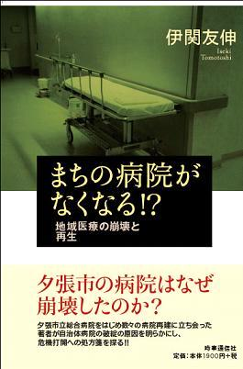





Slide 4


Slide 5
自治体病院の歴史
ー住民医療の歩みとこれから
４年をかけて明治維新以降の地域医療の歴史を整理
自治体病院で働くことに誇りをもたせてくれる本という評価をいただいている
ぜひ全国の自治体病院で購入いただきたい

Slide 6
医学書院「病院」奇数月連載
『事例から探る
地域医療再生のカギ』

Slide 7
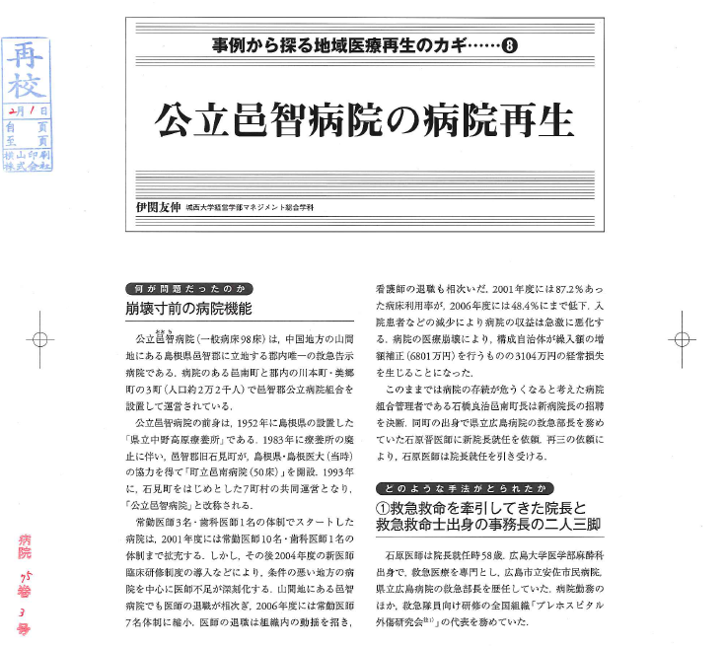

Slide 8
自治体病院をめぐって
何が起きているか？

Slide 9
医師不足問題を
通じて病院経営を考える

Slide 10
医師不足の原因
人口当たりで少ない医師数
医療の高度・専門化
インフォームドコンセント
女性医師の増加
劣悪な労働環境
新臨床研修制度、医局制度の崩壊
国民の医療への不理解
患者のコンビニ医療指向

Slide 11
少ない医師数
これまで国は、昭和40～50年代の医科大学の新設ブームの反動で、医師数の抑制をする政策を行ってきた

Slide 12
文部科学省「これまでの医学部入学定員増等の取組について」

Slide 13
日本は下から
4番目
厚生労働省「医師を取り巻く現状等について」

Slide 14
医療の高度・専門化
医療は世界レベルで、日々進歩している
２０年前であれば、１人の医師が患者の病気を診ていたが、現在では複数の専門科の医師が１人の患者の疾病を診ることになる

Slide 15
内科医
糖尿病専門医
心臓病専門医
放射線専門医
糖尿病で心臓病を併発した患者
糖尿病で心臓病を併発した患者

Slide 16
人口の急激な高齢化
人口が高齢化し、高齢者が増大している
高齢者は、がんや生活習慣病など、長い期間、医療を受ける病気にかかることが多い
また、体調を崩す高齢者が、救急外来に数多く集まり、救急病床は高齢者で一杯という病院も多い
さらに、病院で亡くなる人の割合が増加している
病院での看取りの増加は、医療者の負担を増やすことになる

Slide 17
医療機関での看取りの割合と数
万人
％
医療機関での死亡
1951年11.6％
→2005年82.4％
注：1972年以前は沖縄県を含まない。2008年までは確定値、2009年は推計値。医療機関での死亡者数は厚生労働省人口動態統計を使用。2006年以降は2005年の数値82.4%を使用。

Slide 18
インフォームドコンセント
医療現場に、インフォームドコンセント（患者さんへの十分な説明と同意）の考えが入ってきた
重要であるが、医師の仕事は増えることになる

Slide 19
女性医師の増加
医師における女性医師の数は年々増えている
男女共同参画の考え方からは当然のことである
女性医師の場合、出産、子育てで臨床の現場から離れる人が多い
男性も女性も子育てがしやすい社会を作る必要がある

Slide 20
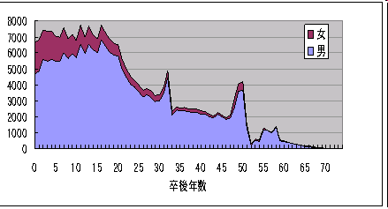
卒後年数別医師数
３師調査 2002
厚生労働省「医師の需給に関する検討会第９回 長谷川敏彦委員資料より

Slide 21
劣悪な労働環境
少ない医師で多くの仕事をこなさなければならないことから、日本の医師の労働環境は非常に劣悪な状況になっている
特に医師不足が深刻な産科、小児科、救急などの現場では、過労死寸前の状況になっている

Slide 22
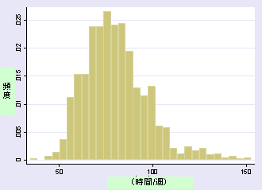
常勤医師1週間当りの勤務時間：
Ｎ＝3388人
平均66.4時間/週（±18.0）
最大152.5時間
医師需給に係る医師の勤務状況調査（病院分）中間集計結果（1月31日までのデータ入力分） より

Slide 23
時間外も医師は仕事をしている
 | ０時 ８時半 17時半 24時
月
火
水
木
金
土
日
外来や入院患者に対応
平日夜間や休日の時間外も、入院患者の対応や救急患者の受け入れをしている

Slide 24
一ヶ月で休日がない・1～4日の医師が46.3%
ない
339人（8.7％）
特定なし
118人（3.0％）
ｎ＝３８７９
８日以上
781人（20.1％）
１～４日
1460人（37.6％）
５～７日
1181人（30.4％）
日本医師会「勤務医の健康の現状と支援のあり方に関するアンケート」２００９年９月

Slide 25
新臨床研修制度（２００４年）
新人医師が、医師としての基本を身に着けるための制度
新制度では、新人医師が研修を受けたい病院を選び、病院側の希望とつき合わせる制度が導入された
若い医師の多くが、都会の大病院を研修先に選ぶ結果となった

Slide 26
新臨床研修制度導入後の修了者帰学状況
１４年
大学残留率
１８年
大学帰学率
減少率
－56.7%
－52.2%
－59.2%
北海道
東北
関東
中部
近畿
中国
四国
九州
全国
平成１８年度臨床研修修了者帰学状況調査（最終報告）

Slide 27
急性期を指向する医師は、高度・専門化に対応し、医師数の多い病院に集まる
医師は、高い専門知識の要求される職場であり、絶えず新しい知識や技術を身につけていく必要がある
複数の医師が関わることで、緊急時の対応に余裕が生まれる、宿直等に余裕ができる
医師の集まる病院に、さらに医師が集まるという構造になっている

Slide 28
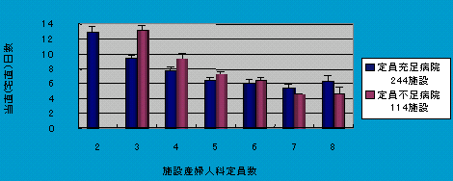
定員充足施設と不足施設比較：一人あたりの当直（宅直）日数
医師２～３人では１３日近く病院に拘束される
厚生労働省「医師の需給に関する検討会第３回
京都大学大学院医学研究科器官外科学（婦人科学産科学教室）藤井信吾教授資料より

Slide 29
病院の２極化現象
医療の高度・専門化に対応し、医師・看護師が集まる病院は収益が上がり、医療機能の向上のための再投資がしやすい
医師・看護師の集まらない病院は、収益が上がらず、医療機能向上のための再投資ができない
成長する病院と衰退する病院に２極化している

Slide 30
病院の２極化現象
医療の高度・専門化に対応した急性期病院
医療の高度・専門化に対応できない病院
医 師
医 師
看 護 師
専門スタッフ
看 護 師
専門スタッフ
少ない医師・看護師などの医療スタッフ
人数が少なく、高額な医療機器を十分使いこなせない、採算割れとなることも多い
手厚い医師・看護師、医療スタッフの配置
高額な医療機器
最新の高度・専門医療を提供
短い平均在院日数、大量の患者を早いベッドの回転数で受け入れ
高い診療報酬（高い入院基本料＋医療加算）
人員が少なく、最新の高度・専門医療を提供できない
平均在院日数は長くなる、患者も他の医療機関に流れやすくなる、社会的入院で病床を埋めることも多い
低い診療報酬（低い入院基本料＋医療加算を取れない）

Slide 31
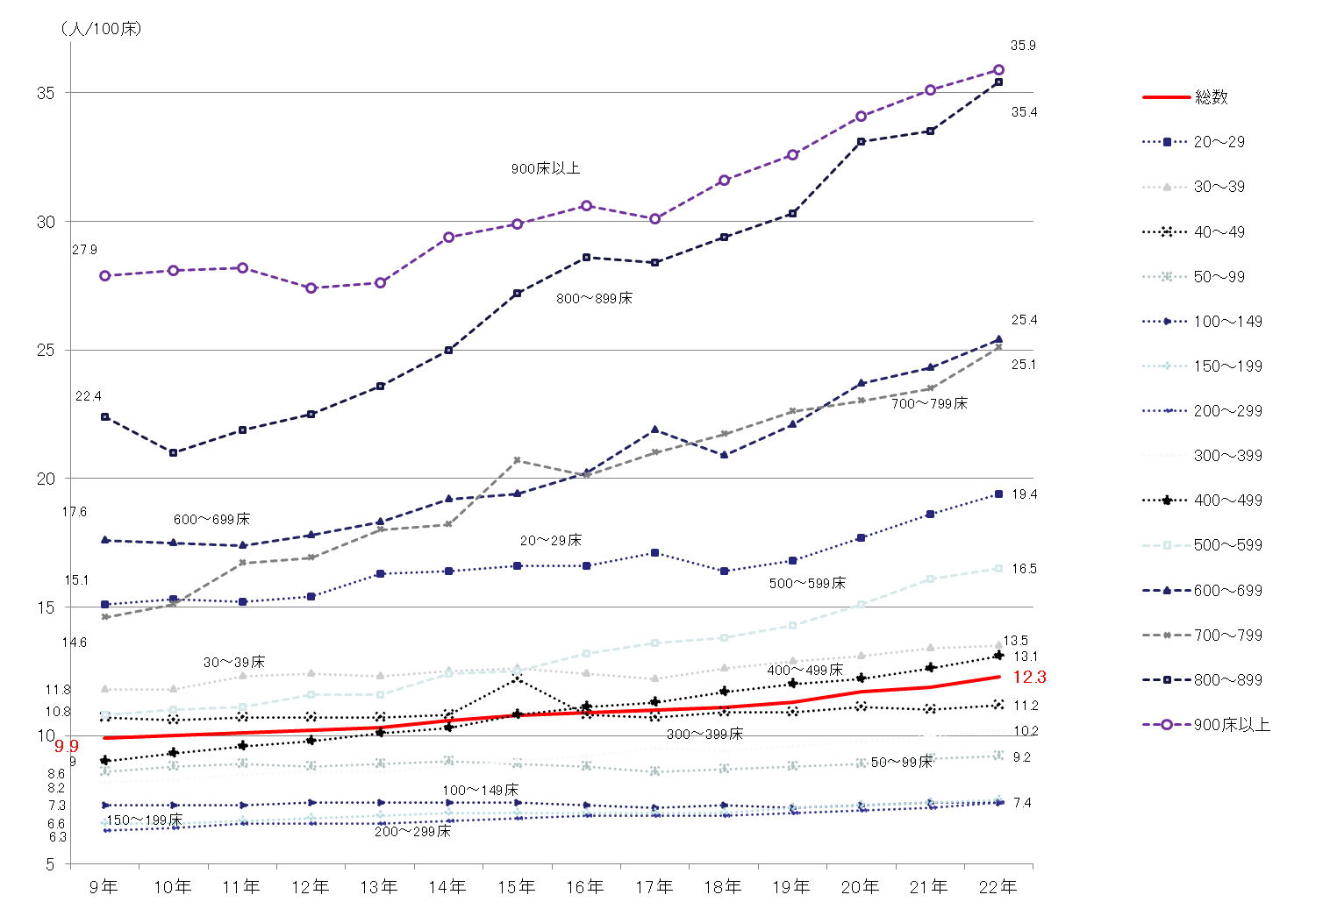
病床規模別１病院100床当り常勤換算医師数の推移
厚生労働省医政局指導課「近年行われた病院の合併・再編成等に係る調査研究」医療施設調査「病院報告」より作成

Slide 32
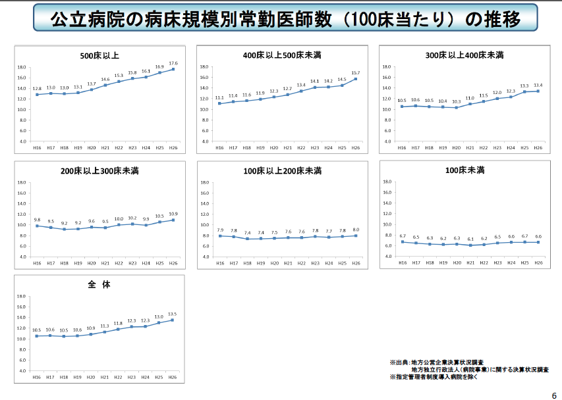
総務省準公営企業室「 公立病院改革の取組について（2015年10月）」

Slide 33
これから一層深刻化する
看護師不足
今後、急激に進む超少子高齢化のため、都市部を中心に看護師の需要が急増することが予想される
子どもの絶対数が少ないため、看護師の養成数も限界がある

Slide 34
看護師不足で運営を
できなくなる病院も
地方の中小自治体病院では、若い看護師が勤務せず、看護師の平均年齢が高い病院も少なくない
これらの看護師が定年退職すると医療を提供できなくなるという病院も少なくない

Slide 35
ある自治体病院の看護師数の推移
人
地方公営企業年鑑より作成
看護師の減少が著しく、減少の度合いに拍車がかかっている

Slide 36
研修機能の充実
医師・看護師など医療者の不足は若手医療者の不足と言い換えることができる
条件の悪い地方の病院こそ医師・看護師を始めとする医療者の研修機能を充実させ、医療者を集める病院にしなければならない

Slide 37
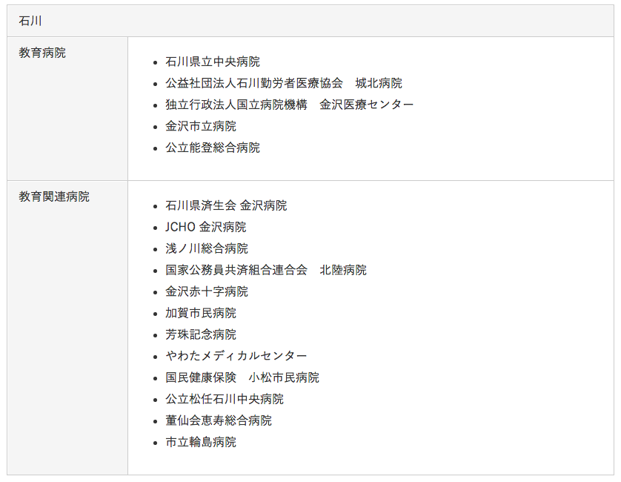
日本内科学会教育病院
日本内科学会HPより（27.7.26閲覧）

Slide 38
京都府・福知山市民病院（354床）
「教育力がなければ病院に未来はない」と考え、2008年度に医長２名で総合内科を立ち上げ、医師研修を積極的に行う
熱心な指導が評判となり、総合内科を志望する医師が多数集まる病院となる
総合内科の医師が誤嚥性肺炎や複数臓器にまたがる疾患など、高齢者に多く見られる病気の相当数を担当
消化器内科や循環器内科などの専門医は、それぞれの専門医療に特化でき、モチベーションの向上と共に収益も向上する結果を生む

Slide 39
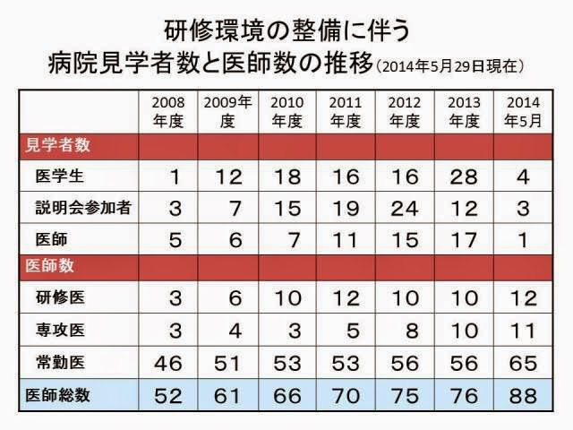
福知山市民病院研修管理委員会 副プログラム責任者川島 篤志医師資料

Slide 40
戦後わが国の病院は
どのように作られてきたか

Slide 41
GHQによる医療改革
敗戦により、わが国は連合国最高司令官総司令部（GHQ)の占領下に置かれる
医療政策については、公衆衛生福祉局（PHW）の局長で医師のC.F.サムスの指導を受ける
サムスは、日本の病院現場を視察し、医療水準の低さを問題にし、アメリカを模範とした医療制度の改革を目指す

Slide 42
PHWは医師の国家試験や実地修練制度（インターン制度）の導入などを提案
昭和23年には国民医療法が全面改正され、「医師法」「医療法」が制定される

Slide 43
医療制度審議会
昭和23年、医療制度審議会は「医療機関の整備改善方策」を答申
公的医療機関を速やかに設置すること、開業医制度は、その長所を助長し欠陥を補正して公的医療機関の及ばない場合及びこれを必要としない対象に対する医療機関として存置することが答申された

Slide 44
医療法は、答申を踏まえ公的医療機関の制度を採用
公的医療機関は「都道府県、市町村その他厚生大臣の定める者の開設する病院又は診療をいう」
公的医療機関の設置に要する費用に対して国庫補助をなし得ることが定められた

Slide 45
公的医療機関の九原則
普遍的且つ平等に利用し得るものであること。
常に適正な医療の実行が期待しうること。
医療費負担の軽減を期待しうること。
その経営主体は当該医療機関の経営が経済的変動によって左右されないような財政的基礎を有し、且つ今後必要に応じ公的医療機関を整備しうる能力（特に財政的な能力）を有する者であること。
当該医療機関の経営により生ずる利益をその医療機関の内容の改善のための用途以外に使用しないような経営主体であること。
社会保険制度と密接に連携協力し得ること。
医療と保健予防の一体的運営によって経営上、矛盾を来さないような経営主体であること
人事行務等に関し、他の公的医療機関と連携、交流が可能であること。
地方事情と遊離しないこと。

Slide 46
国保直診病院の相次ぐ設立
戦後、国民健康保険事業の診療報酬は安いため開業医に嫌われ、保険証はあっても医療はない状況となり、事業中止に追い込まれる地域が続出
国保が直接診病院・施設を持つ組合は、被保険者自ら医療を行える強みから、事業を休止することなく続けられ、国保事業崩壊の防波堤の役割を果たす

Slide 47
国保直診施設の推移
吉澤國雄『検証地域医療 国民健康保険と保健予防活動の成果』30頁

Slide 48
国保病院・診療所新設を
支えた医師過剰
国保直診病院・診療所が増えた要因の一つに、医師の雇用が容易であったことがある
敗戦で、外地の軍医や開業医が内地に引き揚げて来たことに加え、医専の卒業生が卒業し、医療の現場に参入し、医師が過剰になった

Slide 49
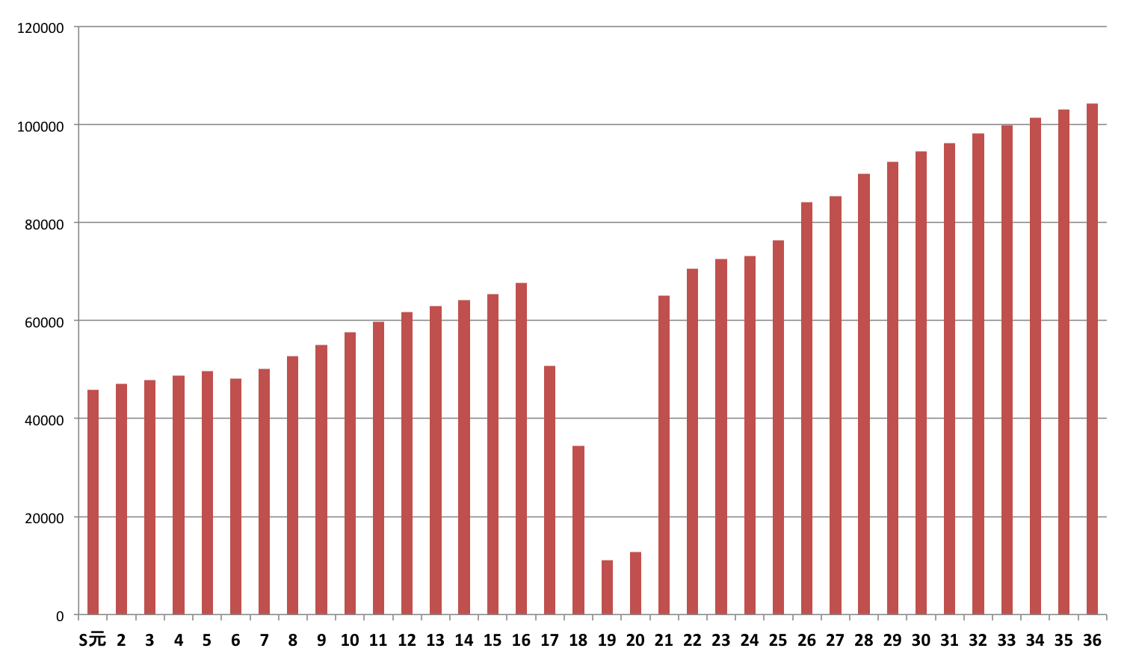
戦前戦後の医師数の推移
厚生省「医制百年」データ

Slide 50
国民皆保険の達成
昭和36年４月、横浜・名古屋・京都・大阪など都市部の自治体において国民健康保険制度が実施される
国民皆保険の達成を契機に日本の医療の流れが大きく変わる

Slide 51
私的医療機関の伸張
昭和32年に、武見太郎が日本医師会の会長に就任
武見会長は、官僚に対する不信感が強く、厚生省に敵対的な行動を取る
武見会長は、私的医療機関が有利な政策誘導を進める

Slide 52
昭和38年医療制度調査会答申
開業医を主軸とした医療体系の強化の方向性が強い答申がなされる
「公的な資本による医療施設は、原則として開放型として地域の医師・歯科医師の利用に供するとともに、医療水準の向上に協力すべきであり、原則として外来診療を行わないことにすることが望ましい」

Slide 53
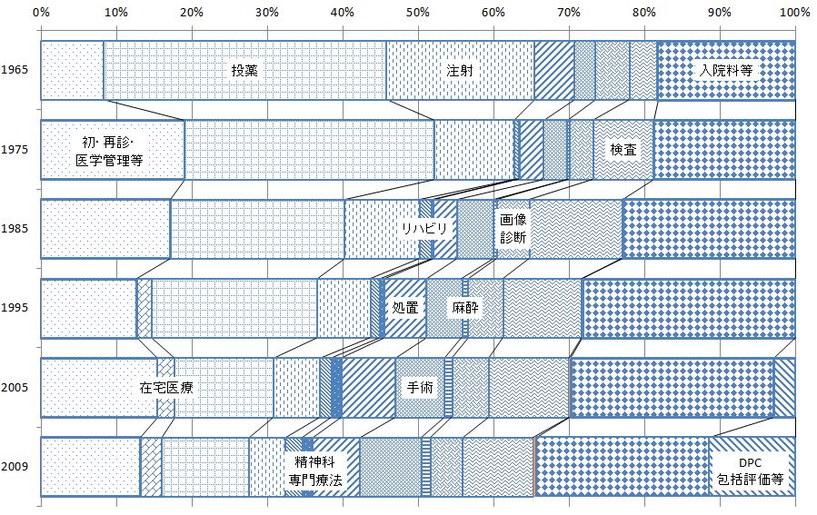
医療費1件当たりの寄与度
厚生労働省「社会医療診療行為別調査」より作成

Slide 54
公的病院の病床規制
昭和37年、「公的性格を有する病院の開設等を規制し医療機関の地域的偏在を防止するとともにその計画的整備を図ることを目的とする医療法の一部改正法案」が議員提出法案として可決成立
法律は、自治体病院を含む公的病院の病床を規制するものであった

Slide 55
私的病院の伸張
公的病院が病床規制を受ける一方、私的医療機関は職業選択の自由を論拠に規制の対象外とされた
私的病院は、開業医が病院を新たに開設し、病院の規模を拡大するという形で増加

Slide 56
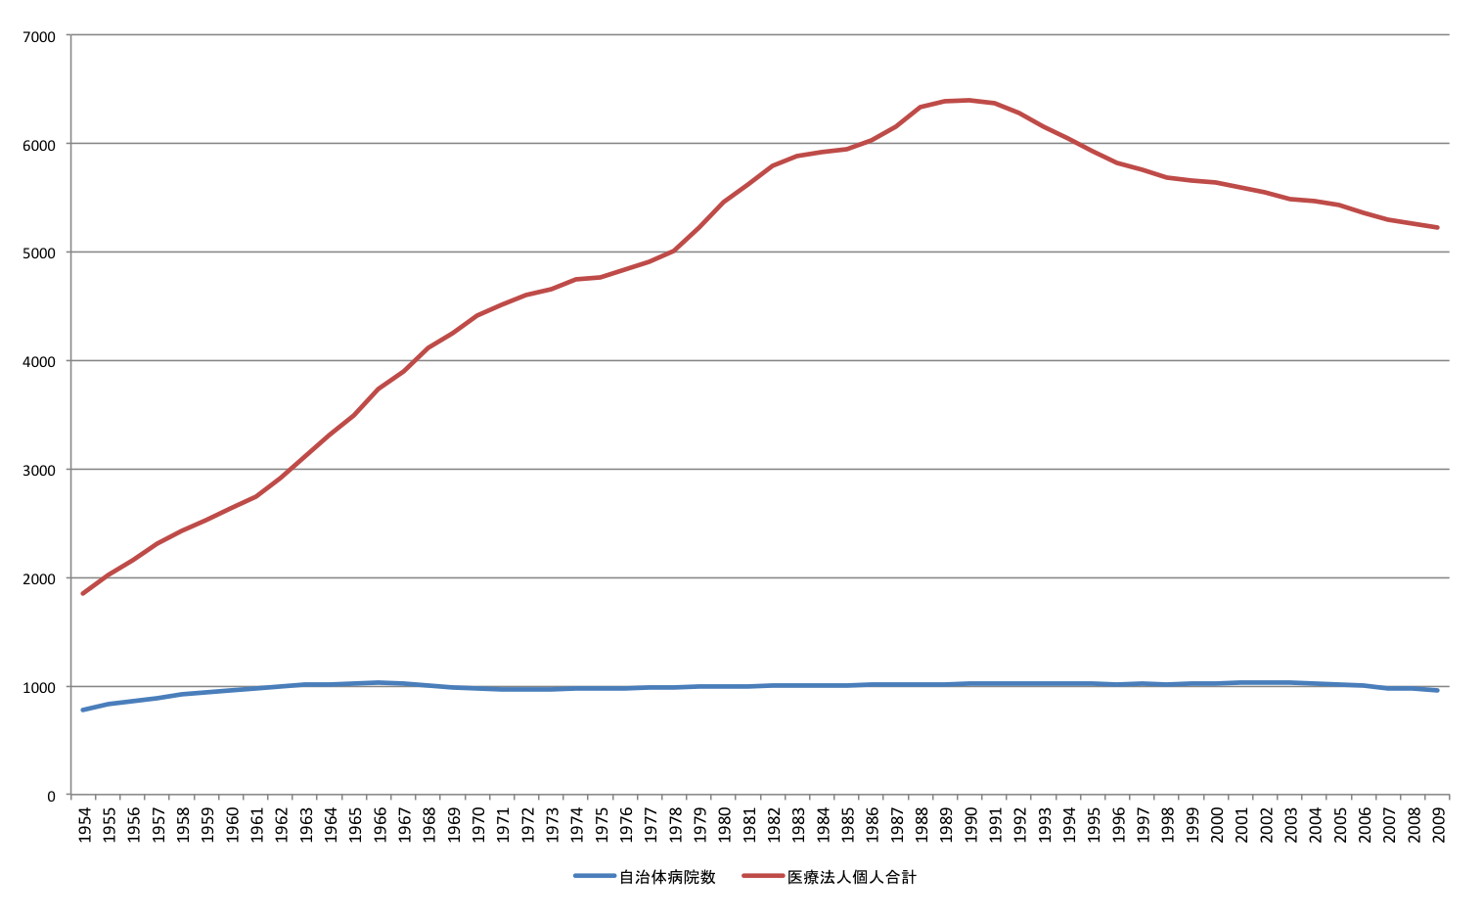
自治体病院と民間病院の数
厚生労働省「医療施設調査」より作成

Slide 57
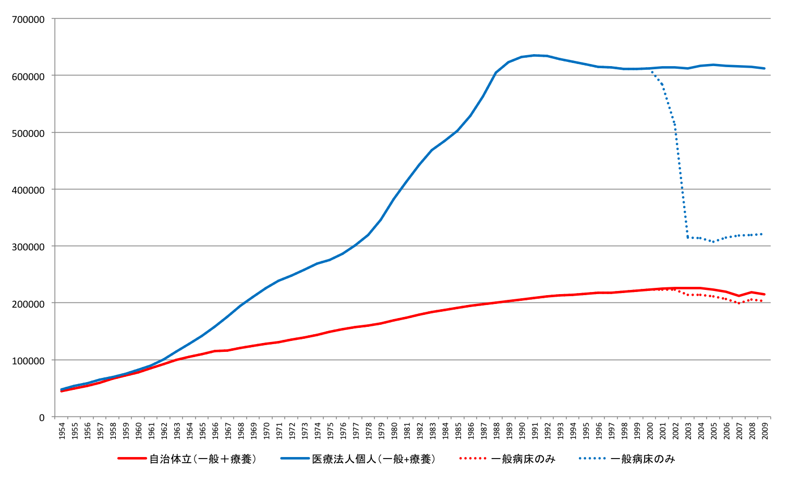
自治体病院と民間病院の病床数
厚生労働省「医療施設調査」より作成

Slide 58
公的病院の病床規制
政策の結果
一般病院数の64％、一般病床数の49％が医療法人
医療法人の一般病床の92.1％が病床数199以下の中小病院（自治体病院は55.3％）

Slide 59
開設者別病院数
 | 病院数
 | 総数 | 割合 | 一般病院 | 割合 | 精神科病院 | 割合
総数 | 8540 | 100% | 7474 | 100% | 1066 | 100%
国 | 273 | 3% | 270 | 4% | 3 | 0%
厚生労働省 | 14 | 0% | 14 | 0% | - | -
独立行政法人国立病院機構 | 144 | 2% | 141 | 2% | 3 | 0%
国立大学法人 | 48 | 1% | 48 | 1% | - | -
独立行政法人労働者健康福祉機構 | 34 | 0% | 34 | 0% | - | -
国立高度専門医療研究センター | 8 | 0% | 8 | 0% | - | -
その他 | 25 | 0% | 25 | 0% | - | -
公的医療機関 | 1242 | 15% | 1198 | 16% | 44 | 4%
自治体立 | 957 | 11% | 917 | 12% | 40 | 4%
うち都道府県 | 212 | 2% | 186 | 2% | 26 | 2%
うち市町村 | 667 | 8% | 662 | 9% | 5 | 0%
うち地方独立行政法人 | 78 | 1% | 69 | 1% | 9 | 1%
日赤 | 92 | 1% | 92 | 1% | - | -
済生会 | 79 | 1% | 78 | 1% | 1 | 0%
北海道社会事業協会 | 7 | 0% | 7 | 0% | - | -
厚生連 | 107 | 1% | 104 | 1% | 3 | 0%
社会保険関係団体 | 115 | 1% | 115 | 2% | - | -
公益法人 | 312 | 4% | 257 | 3% | 55 | 5%
医療法人 | 5722 | 67% | 4812 | 64% | 910 | 85%
私立学校法人 | 109 | 1% | 107 | 1% | 2 | 0%
社会福祉法人 | 193 | 2% | 182 | 2% | 11 | 1%
医療生協 | 85 | 1% | 83 | 1% | 2 | 0%
会社 | 59 | 1% | 59 | 1% | - | -
その他の法人 | 110 | 1% | 99 | 1% | 11 | 1%
個人 | 320 | 4% | 292 | 4% | 28 | 3%
平成２５年医療施設（動態）調査より作成

Slide 60
開設者別病床数
 | 病床数
 | 総数 | 割合 | 一般病院 | 割合 | 精神科病院 | 割合
総数 | 1573772 | 100% | 1320283 | 100% | 253489 | 100%
国 | 115046 | 7% | 114122 | 9% | 924 | 0%
厚生労働省 | 5782 | 0% | 5782 | 0% | - | -
独立行政法人国立病院機構 | 55385 | 4% | 54461 | 4% | 924 | 0%
国立大学法人 | 32626 | 2% | 32626 | 2% | - | -
独立行政法人労働者健康福祉機構 | 13072 | 1% | 13072 | 1% | - | -
国立高度専門医療研究センター | 4376 | 0% | 4376 | 0% | - | -
その他 | 3805 | 0% | 3805 | 0% | - | -
公的医療機関 | 324860 | 21% | 313766 | 24% | 11094 | 4%
自治体立 | 229758 | 15% | 219717 | 17% | 10041 | 4%
うち都道府県 | 56682 | 4% | 49839 | 4% | 6843 | 3%
うち市町村 | 143252 | 9% | 142287 | 11% | 965 | 0%
うち地方独立行政法人 | 29824 | 2% | 27591 | 2% | 2233 | 1%
日赤 | 36880 | 2% | 36880 | 3% | - | -
済生会 | 22035 | 1% | 21656 | 2% | 379 | 0%
北海道社会事業協会 | 1862 | 0% | 1862 | 0% | - | -
厚生連 | 34325 | 2% | 33651 | 3% | 674 | 0%
社会保険関係団体 | 33632 | 2% | 33632 | 3% | - | -
公益法人 | 73876 | 5% | 56000 | 4% | 17876 | 7%
医療法人 | 854932 | 54% | 643391 | 49% | 211541 | 83%
私立学校法人 | 55158 | 4% | 54788 | 4% | 370 | 0%
社会福祉法人 | 34001 | 2% | 30995 | 2% | 3006 | 1%
医療生協 | 14218 | 1% | 13830 | 1% | 388 | 0%
会社 | 12514 | 1% | 12514 | 1% | - | -
その他の法人 | 24756 | 2% | 21430 | 2% | 3326 | 1%
個人 | 30779 | 2% | 25815 | 2% | 4964 | 2%
平成２５年医療施設（動態）調査より作成

Slide 61
開設者別病床規模（一般病床）
平成２５年医療施設（動態）調査より作成

Slide 62
医療法人の病床数と
地域差指数の相関関係
医療法人の割合と地域差指数の相関係数は0.589と正の相関が認められた
公的医療機関の割合と地域差指数の相関係数は-0.540と負の相関が認められた

Slide 63
医療法人病床割合・地域差指数相関図
相関係数0.589
地域差指数
平成２５年医療施設（動態）調査・平成２５年度医療費の地域差分析データより作成

Slide 64
公的病院病床割合・地域差指数相関図
相関係数-0.540
地域差指数
病床割合
平成２５年医療施設（動態）調査・平成２５年度医療費の地域差分析データより作成

Slide 65
自治体病院病床割合・地域差指数相関図
相関係数-0.450
地域差指数
病床割合
平成２５年医療施設（動態）調査・平成２５年度医療費の地域差分析データより作成

Slide 66
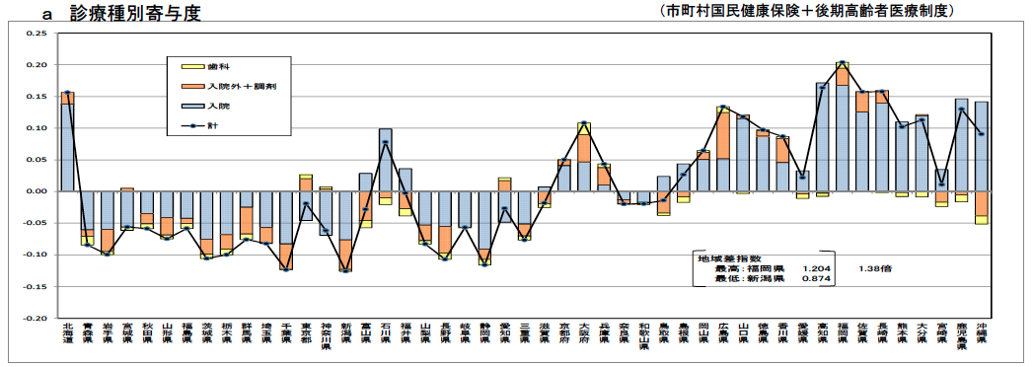
都道府県別地域差指数に対する寄与度
厚生労働省保険局調査課「平成２５年度医療費の地域差分析」平成２７年９月

Slide 67
試練に立たされる
自治体病院経営

Slide 68
２つの政策ガイドライン
2015年3月31日に自治体病院の経営にとって極めて重要な２つのガイドラインが示される
厚生労働省
「地域医療構想策定ガイドライン」
総務省
「新公立病院改革ガイドライン」

Slide 69
前公立病院改革ガイドライン
2007年7月、総務省は「公立病院改革懇談会」を設置
同年11月、懇談会は、「公立病院改革ガイドライン（案）」をまとめる
同年12月、総務省自治財政局長は全国の自治体病院関係者に「公立病院改革ガイドライン」を通知

Slide 70
自治体病院の役割
①過疎地②救急等不採算部門③高度・先進④医師派遣拠点機能など採算性等の面から民間医療機関による提供が困難な医療を提供することとなどに限定
真に必要な自治体病院の持続可能な経営を目指し、経営効率化を行うことを求める

Slide 71
公立病院改革プラン
2008年度内に、経営効率化で3年間、再編では5年間を目途とする「公立病院改革プラン」を策定することを求める

Slide 72
３つの視点
①数値目標を掲げて「経営の効率化」を図る
②医師の配置や病床数の見直しを含めた「再編・ネットワーク化」
③民営化を含めた「経営形態の見直し」
の3つの視点に立った改革を一体的に推進

Slide 73
総務省公立病院に関する
財政措置のあり方検討会
総務省が2008年7月設置
縁あって講演者も委員となる
検討会では、相次ぐ自治体病院の崩壊を受け、地域医療を守るためには必要な財政支援を行うべきという議論が多く出された

Slide 74
同年11月に報告書が出される
「必要な医療を効率的に提供するため、公立病院改革推進の視点も必要」という意見に加え
「地域医療の確保の観点から、過疎地における医療、産科・小児科・救急医療に関する財政措置は充実の方向で対処すべき」
「各地方公共団体においては、所定の経費負担区分ルールに従い、一般会計等から適切な繰入が必要」
などの意見が盛り込まれる

Slide 75
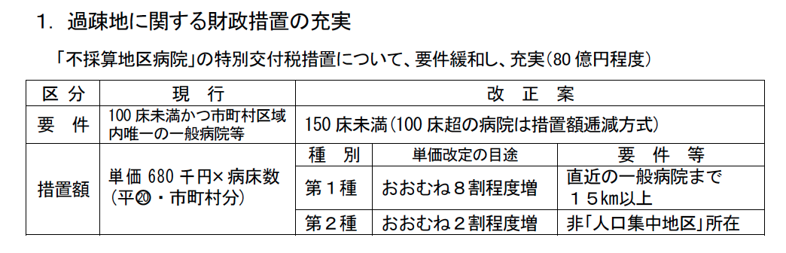
地方交付税の基準財政基準額の増額
平成２０年１２月２６日公立病院に関する財政措置の改正要綱について

Slide 76
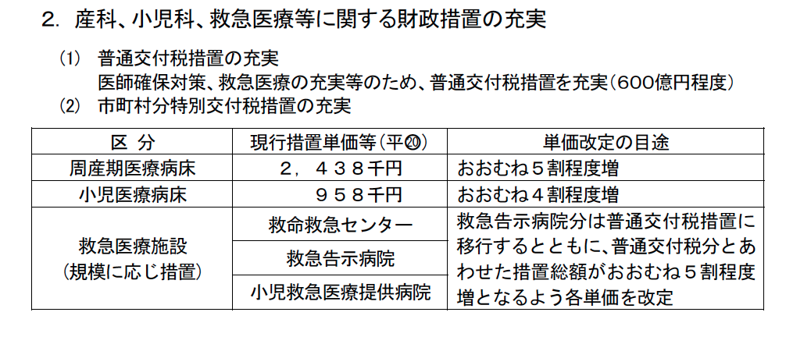
平成２０年１２月２６日公立病院に関する財政措置の改正要綱について

Slide 77
旧ガイドラインが
もたらした結果

Slide 78
経常収支比率は向上
2008年度に95.7％であった経常収支比率が、2013年度には99.8％に向上
経常収支黒字病院の割合も2008年度に29.7％であったものが、2012年度には46.4％に増加

Slide 79
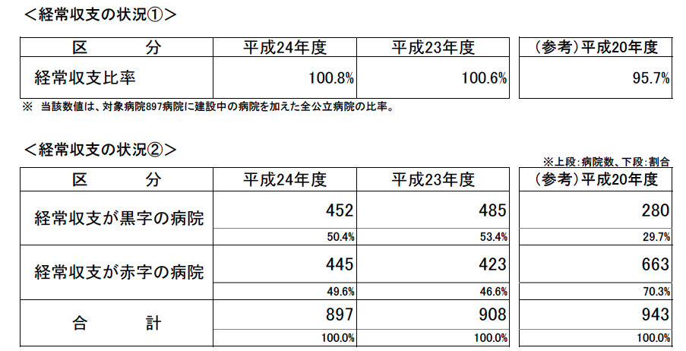
2013年3月公立病院改革プラン実施状況等の調査結果

Slide 80
かなりの部分は
一般会計繰入金
一般会計繰入金を除いた修正医業比率は2008年度の70.0％から2013年度に74.8％となっており、経常黒字のかなりの部分は一般会計からの繰入金による

Slide 81
自治体病院経常収益・支出（一般会計繰入金込み）
兆円
％
新臨床研修制度の導入→
公立病院ガイドライン→
地方公営企業年鑑から作成

Slide 82
自治体病院医業収益・支出（一般会計繰入金除く）
兆円
％
新臨床研修制度の導入→
公立病院ガイドライン→
地方公営企業年鑑から作成

Slide 83
自治体病院への一般会計繰入金
（地方独立行政法人含む）
億円
地方公営企業年鑑および総務省資料より作成

Slide 84
収益を改善させた病院
医師研修に実績のある病院や医師の労働環境・待遇改善を行った病院、交通の便の良い都市部の病院などでは常勤医師数が増加し、収益を改善させる
急性期病院への評価を行った診療報酬改定も追い風となる

Slide 85
地方の中小病院の苦戦
交通の便の悪い地方の中小病院を中心に医師不足の状況が続き、収益が悪化したままという病院も少なくない
収益の改善した病院と悪化したままの病院が混在するため、全体としての修正医業収支比率の伸びが抑えられている

Slide 86
経営主体別病院収益の状況
経営主体 | 都道府県 | 指定都市 | 市 | 町村 | 組合
総事業数 | 46 | 18 | 326 | 176 | 77
総病院数 | 158 | 36 | 368 | 172 | 105
経常収益 | 1,093,893 | 350,533 | 1,799,927 | 196,265 | 479,143
医業収益 | 921,331 | 307,002 | 1,633,787 | 157,395 | 425,843
他会計繰入金 | 183,505 | 48,184 | 175,027 | 40,481 | 48,657
特別利益 | 13,109 | 1,696 | 14,788 | 2,202 | 3,884
経常費用 | 1,086,132 | 352,548 | 1,814,835 | 202,109 | 488,957
医業費用 | 1,030,827 | 337,200 | 1,728,968 | 190,783 | 459,902
うち職員給与費 | 514,038 | 151,864 | 841,544 | 98,467 | 227,389
経常損益 | 7,762 | ｰ2,015 | -14,908 | -5,844 | -9,815
不良債務 | 0 | 0 | -6,525 | -677 | -2,122
１床当たり繰入金(千円) | 3,733 | 3,187 | 1,911 | 2,837 | 2,002
経常損失を生じた事業数割合 | 39.1 | 33.3 | 54.6 | 56.3 | 55.8
経常損失を生じた病院数割合 | 44.4 | 52.8 | 57.1 | 60.2 | 58.8
不良債務を有する事業数 | 0 | 0 | 4.6 | 3.4 | 5.2
経常収支比率 | 100.7 | 99.4 | 99.2 | 97.1 | 98
医業収支比率 | 89.4 | 91.0 | 94.5 | 82.5 | 92.6
平成25年度地方公営企業年鑑より作成

Slide 87
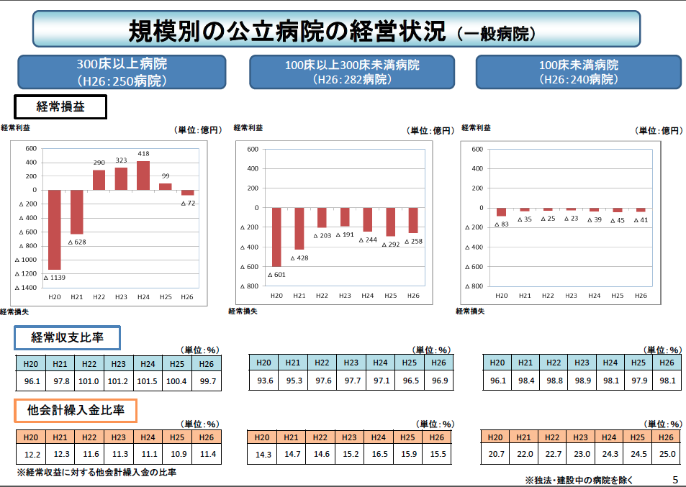
総務省準公営企業室「 公立病院改革の取組について（2015年10月）」

Slide 88
経営主体別医業収支比率の推移
％
地方公営企業年鑑より作成

Slide 89
病床規模別の医業収支比率の推移
％
地方公営企業年鑑より作成

Slide 90
進む経営形態の変更
地方独立行政法人化、指定管理者制度導入、地方公営企業法全部適用、民間譲渡、診療所化など経営形態を変更する自治体病院が相次ぐ

Slide 91
病院統合
病院の統合も地域医療再生基金の支援もあって進む
病院の統合・再編に取組んだ事例は65ケース、162の病院に達する

Slide 92
地方公営企業法適用自治体病院の数
新臨床研修制度の導入→
公立病院ガイドライン→
地方公営企業年鑑から作成

Slide 93
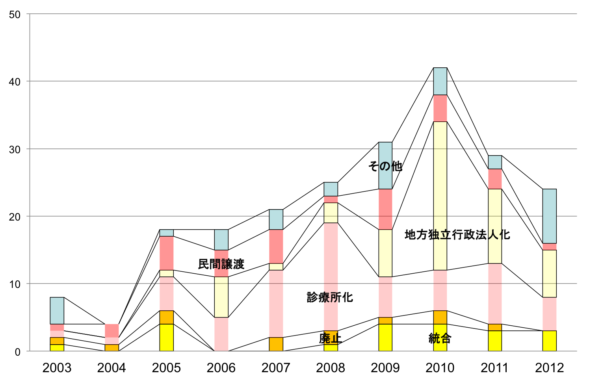
地方公営企業法適用自治体病院の減少の内訳
病院数
公立病院ガイドライン→
新臨床研修制度の導入→
地方公営企業年鑑から作成

Slide 94
新しい公立病院改革
ガイドラインの策定

Slide 95
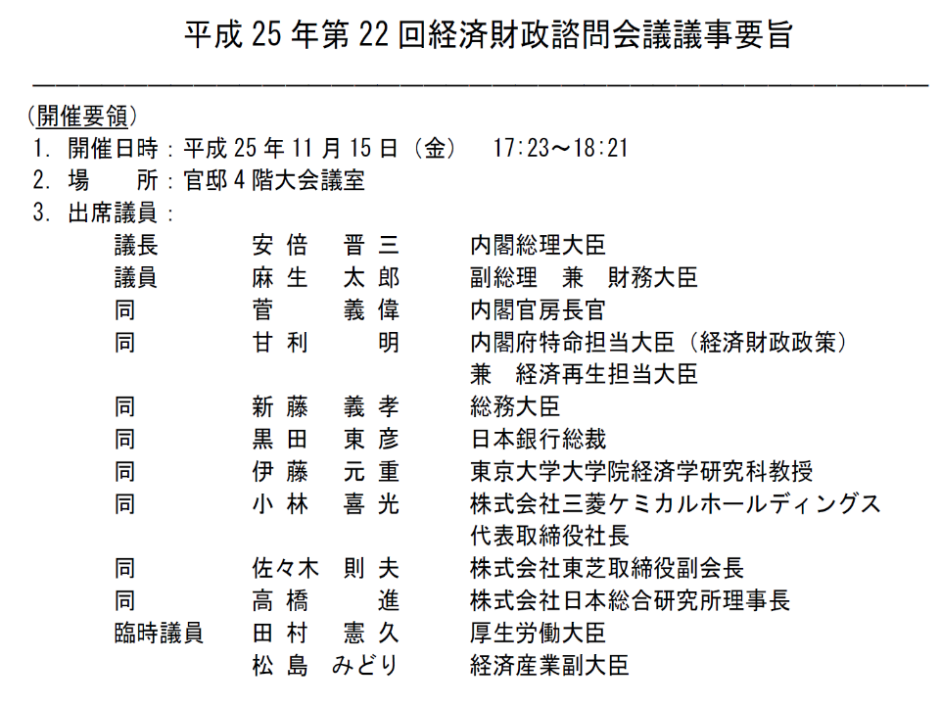

Slide 96
安倍議長（総理）発言
次に、公立病院については、改革プランに基づき取組を進めているが、依然として、多額の補助金に依存する体質になっている。
しっかりとした経営感覚をもって経営が行われるように、そしてそれが患者のためになるように、更なる改革を進めることが重要である。

Slide 97
経済財政運営と改革の
基本方針2014
第2次安倍内閣が平成26年６月24日に閣議決定
「『公立病院改革プラン（５か年計画）』に基づく取組の成果を総務省・厚生労働省が連携して評価した上で、地域医療構想の策定に合わせ、今年度中に、新たな公立病院改革ガイドラインを策定する

Slide 98
新改革ガイドライン
平成27年3月31日総務省自治財政局長から新しい公立病院改革ガイドラインが通知された

Slide 99
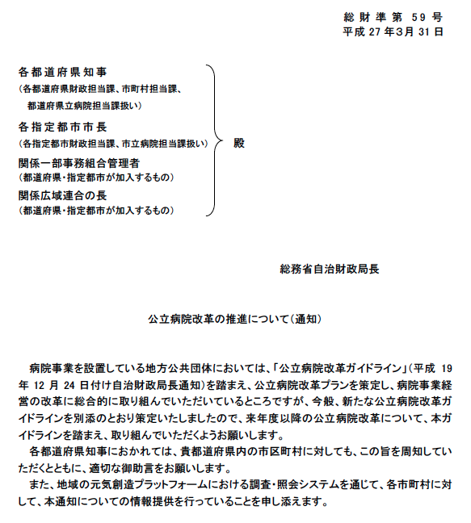

Slide 100
有識者ヒアリング
新しいガイドラインの策定は、前回のような懇話会形式をとらず、有識者ヒアリングを行っている
講師もヒアリングで意見を述べた

Slide 101
基本は前ガイドラインの踏襲
新ガイドラインは、前ガイドラインを踏襲する形を取っているので、大幅な変更は行われなかった

Slide 102
変更部分に注目すべき
それでも、変更されている部分も少なくない
変更部分に注目する必要がある

Slide 103
総務省の示す
新ガイドラインのポイント

Slide 104
新ガイドラインのポイント①
国の進める社会保障・税一体改革に基づき、都道府県が策定する地域医療構想（ビジョン）のガイドラインを厚生労働省が検討していることを踏まえ
公立病院改革プランに「地域医療ビジョンを踏まえた役割の明確化」を新たに盛り込むことを求める

Slide 105
新ガイドラインのポイント②
病院の新設・建て替えに対して、現行では元利償還金の30％を地方交付税で措置
「再編・ネットワーク化」に伴う整備の場合には40％に引き上げる
それ以外の老朽化による建て替えなどの場合は元利償還金の25％に引き下げ

Slide 106
新ガイドラインのポイント③
公立病院の運営費に係る地方交付税措置（病床当たり単価：H26年度707千円）に関して
算定基礎を従来の「許可病床数」から「稼働病床数」に見直す
緩和措置により、減少分のうち１年目0.9、２年目0.6、 ３年目0.3を復元し、4年目に０となる

Slide 107
新ガイドラインのポイント④
建設資材高騰などを踏まえ、地方交付税措置の対象となる建築単価を引き上げ
建築単価の上限を１平方メートル当たり30万円から36万円とする

Slide 108
多くの自治体病院に
とって影響が大きいのは
交付税措置の算定基礎が
「許可病床数」から
「稼働病床数」になること

Slide 109
交付税措置の算定基礎が
「稼働病床数」になることで
医師不足で病床利用率を落としている自治体病院の交付税が大幅に減少する危険性がある

Slide 110
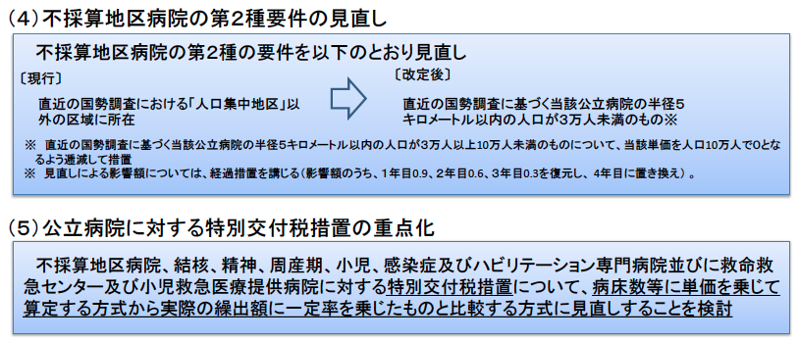
総務省準公営企業室「 公立病院改革の取組について（2015年10月）」

Slide 111
総務省が強調していない
新ガイドラインのポイント

Slide 112
新ガイドラインのポイント⑤
財務指標一辺倒ではなく、医療の質向上を目指す目標設定の記述が盛り込まれる
救急患者数・手術件数・臨床研修医の受入件数・紹介率・逆紹介率・在宅復帰率など数値目標を設定することが例示された

Slide 113
新ガイドラインのポイント⑥
経営に関する指標としては、経常収支比率と医業収支比率のみ設定すべきとされた
旧ガイドラインにおいて示すことが求められた「職員給与費対医業収支比率」「病床利用率」は削除となった

Slide 114
収益向上策として、これまでの医薬品費、医療材料費等の経費節減に加え、医療の質の向上等による収入確保が盛り込まれた
収入確保に係る指標として、ＤＰＣ機能評価係数など診療報酬に関する指標が示された

Slide 115
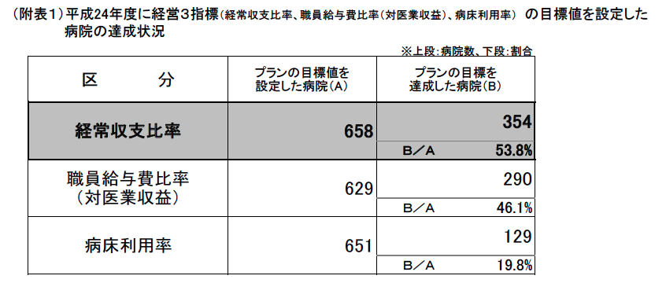
2013年3月公立病院改革プラン実施状況等の調査結果

Slide 116
医業収益を100とした医業費用の構造（一般病院）
105.8
100.1
99.1
95.6
2013年厚生労働省医療経済実態調査データにより作成
医業・介護収益に占める介護収益の割合が２％未満の医療機関等の集計（集計１）

Slide 117
多摩地域自治体病院の医師給与比較
項目 | 青梅市立総合病院 | 町田市民病院 | 日野市立病院 | 稲城市立病院 | 阿伎留医療センター | 公立昭和病院 | 公立福生病院
（１）医師数（人） | 114 | 80 | 46 | 38 | 49 | 92 | 61
（２）基本給 | 471,733 | 502,314 | 538,375 | 598,493 | 546,097 | 548,701 | 545,097
（３）手当 | 571,072 | 665,358 | 842,766 | 647,640 | 584,424 | 748,711 | 711,983
ア．時間外勤務手当 | - | - | 80,713 | 87,180 | 43,019 | 80,521 | 129,223
イ．特殊勤務手当 | 325,316 | 172,280 | 439,704 | 223,424 | 259,497 | 291,886 | 101,958
ウ．期末勤勉手当 | 157,615 | 168,617 | 195,800 | 209,364 | 173,039 | 211,081 | 182,837
エ．その他 | 88,140 | 324,461 | 126,550 | 127,671 | 108,869 | 165,223 | 297,966
（４）計 | 1,042,805 | 1,167,672 | 1,381,141 | 1,246,133 | 1,130,521 | 1,297,412 | 1,257,080
（５）平均年齢（歳） | 40 | 41 | 44 | 46 | 46 | 45 | 47
（６）平均経験年数（年） | 16 | 15 | 18 | 6 | 19 | 20 | 19
研究研修費（全職員） | 45,274 | 25,113 | 18,095 | 9,371 | 10,167 | 68,088 | 24,473
医業収益に対する研究研修費比率 | 0.30% | 0.23% | 0.27% | 0.18% | 0.20% | 0.45% | 0.36%
平成24年度地方公営企業年鑑により作成

Slide 118
一般会計繰入金は
果たして悪なのか

Slide 119
経常収支の黒字
総務省は一般会計繰入金を入れた後の経常収支での黒字を重視している
必要なら一般会計の繰入金を入れることは必要という立場
税金投入ゼロを奨めているわけではない

Slide 120
自治体病院の繰り出し基準
病院の建設改良に要する経費
へき地医療の確保に要する経費
不採算地区病院の運営に要する経費
結核医療に要する経費
精神医療に要する経費
感染症医療に要する経費
リハビリテーション医療に要する経費
周産期医療に要する経費
小児医療に要する経費
救急医療の確保に要する経費
高度医療に要する経費
公立病院附属看護師養成所の運営に要する経費
院内保育所の運営に要する経費
公立病院附属診療所の運営に要する経費
保健衛生行政事務に要する経費
経営基盤強化対策に要する経費
①医師及び看護師等の研究研修に要する経費
②保健･医療･福祉の共同研修等に要する経費
③病院事業会計に係る共済追加費用の負担に要する経費
④公立病院改革の推進に要する経費
⑤医師確保対策に要する経費
経費の多くが、「その経費において、経営に伴う収入をもって充てることができないと認められるものに相当する額」を繰り出すべきとしている。
出典平成27年4月14日総務副大臣「平成27年度の地方公営企業繰出金について」

Slide 121
総務省は３つの操出金額
の積算基準を示している
事例１：地方財政計画の積算を参考とする例
事例２：地方交付税の算定基準を参考とする例
事例３：各団体の歳入・歳出の実態を踏まえ、モデル的な不採算経費を積算する例

Slide 122
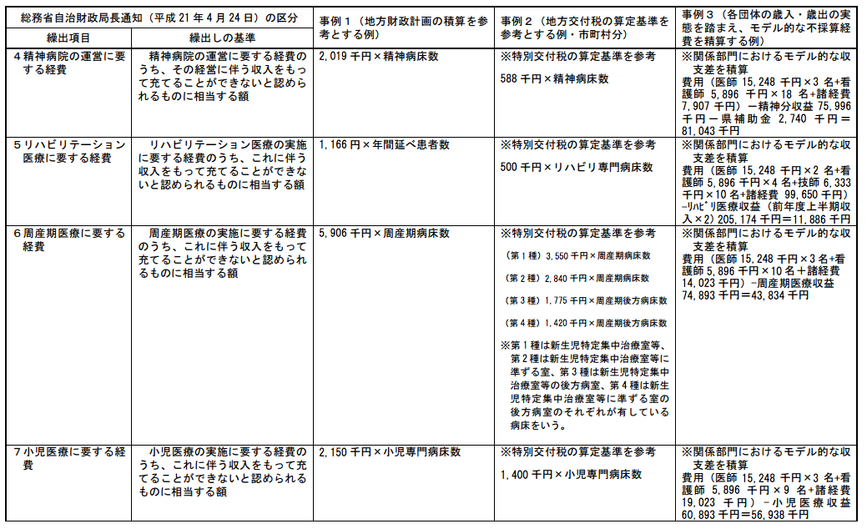
http://www.soumu.go.jp/main_sosiki/c-zaisei/hospital/pdf/hospital_4.pdf

Slide 123
不採算を明確化するために
積み上げを図ることも必要
地方交付税の算定基準分は金額が明確だが、どの程度の持ち出しをしているか見えてこない面もある
積み上げを試みることも必要

Slide 124
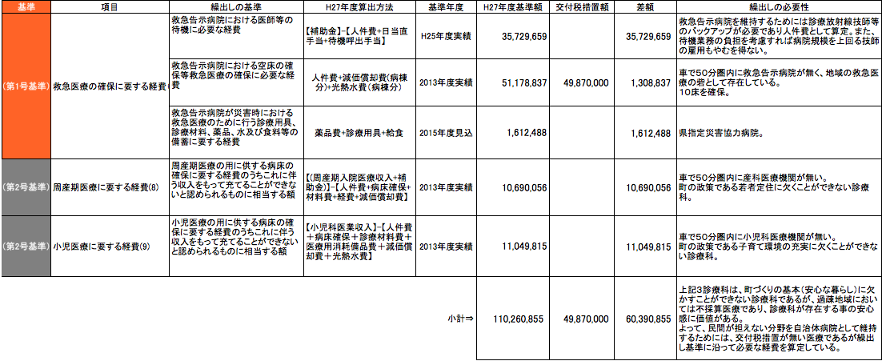
へき地A病院の繰り出し基準

Slide 125
過小繰り入れ
地方交付税分として交付された金額以下の金額しか繰り入れず病院の劣化を招いて、将来の繰入金増を招いている自治体病院も少なくない
適切に繰り入れて病院の経営力を上げることが将来の巨額の繰り入れを防ぐことにつながる

Slide 126
地方の自治体病院の
税の再分配機能
地方の自治体病院については、都市と地方の税の格差を埋める再分配機能を有している
税の再分配なく、条件の悪い地方で医療を提供することは難しい

Slide 127
都市と地方の税の
再分配をするならば
いらない箱物をつくるよりは、住民の命を守る病院をつくり、医療者を雇用して医療を提供した方が意義がある

Slide 128
産業としての自治体病院
地方の自治体病院の支出の約6〜７割は人件費
地域の重要な雇用先という面がある
食材や物品の購入などで地域に落ちるお金を相当額に及ぶ

Slide 129
収入
支出
住民
自己負担
人件費
（６〜7割）
地域外居住
地域に落ちる
お金
一部は住民税
健康保険
保険料
＋
国庫負担
＋
都道府県
負担
＋
市町村
負担
＋
高齢者医療現役負担
診療報酬
その他
支出
地域に
落ちるお金
地域外に流出するお金
（薬剤など）
地方交付税
一般会計繰入金
病院建物
医療機器
整備費
地域に落ちるお金
地域外に流出するお金
自治体負担

Slide 130
交付税＋αなら
問題なし
自治体の操出金が巨額となり、自治体財政が破たんするのは問題
交付税＋αで病院を運営できるなら問題なし

Slide 131
唯一の外来機能
医療に関しての都市と地方の格差は広がる一方
開業医も引退して地域で唯一の外来機能を有することも多い
外来機能を守るためにもある程度の規模の医療機関（できれば病院）を維持する必要がある

Slide 132
医療機関がなくなれば
その地域の住民は生活できなくなる
医療機関（病院）は地域の生命線である
知恵とお金を使って存続させていくことが重要

Slide 133
新ガイドラインのポイント⑦
経営指標の目標達成に向けた具体的な取組の例として「職員採用の柔軟化、勤務環境の整備、研修機能の充実など、医師等の医療スタッフを確保するための取組を強化すべき」ことが盛り込まれた

Slide 134
病院の提供する医療サービスの
性格が変わってきている
昭和の時代は、薬や注射などに診療報酬が重点的に配分された
→病院は、薬や注射を売る小売業的性格
→できるだけ、人を減らして利益を得る
現在は、診療報酬は技術に対して適切に配分されることを目指している
→サービスを提供して収益を上げる業態に
→人を雇わなければ利益が得られない

Slide 135
医療費1件当たりの寄与度
厚生労働省「社会医療診療行為別調査」より作成

Slide 136
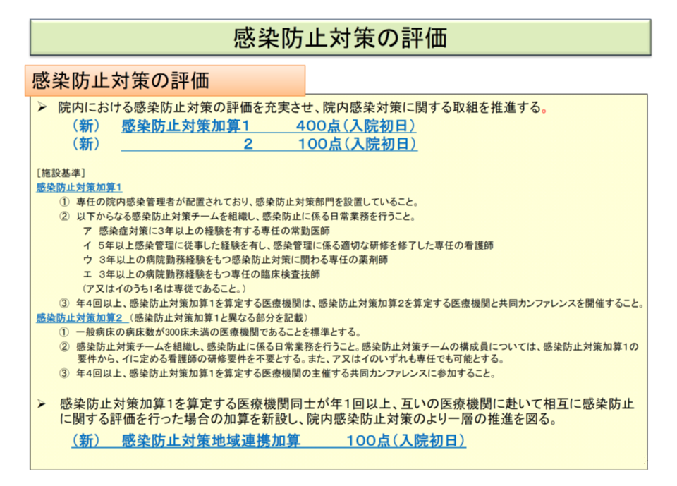
厚生労働省保険局医療課「平成24年度診療報酬改定の概要」

Slide 137
職員が研修していないと
加算が取れない
職員が研修していないと加算が取れない、病院管理の進歩に遅れていく
職員が研修できる余裕を持たなければならない

Slide 138
医療機能向上による収益向上
これからの病院の収益改善のポイントは、研修機能を向上させて医師や看護師などの医療職を集めること、医療機能を向上させて加算を取ること、DPC対象病院は調整係数Ⅰ・Ⅱを上げて収益を増加させることが重要

Slide 139
DPCを通じて
病院の力を
向上させる

Slide 140
DPC係数
現在、ほとんどの急性期病院の入院費は包括医療費支払い制度方式（DPC）を採用している
DPCの係数は、病院を厚労省の目指す医療に誘導する意思をもって設定されている

Slide 141
DPCによる入院医療費の計算方法
包括評価部分
出来高部分
入院基本料・検査・投薬注射など
・手術・麻酔
・内視鏡・心臓カテーテル
・リハビリテーション
・1000点以上の処置
など
DPC（診断群分類）ごとの1日当たり点数
×
入院日数
+
×
DPC（診断群分類）とは
「医療資源を最も投入した傷病名」を決定し、さらに診療行為（手術・処置等）、副傷病名などにより分類を行ったもの
医療機関別係数（DPC係数）
１基礎係数
+
２暫定調整係数
+
３機能評価係数Ⅰ
+
４機能評価係数Ⅱ

Slide 142
DPC係数の内訳
１基礎係数 | 病院を３つの病院群に分け、係数を設定 Ⅰ群大学病院等、Ⅱ群大学病院並の診療機能を有する病院、Ⅲ群その他の病院
２暫定調整係数 | DPC創設時に出来高請求と包括請求の差を補填するために設定、平成30年度に廃止予定
３機能評価係数Ⅰ | 医療機関の体制や設備など基本的な機能を評価するための係数 ７対Ⅰ入院基本料や地域医療支援病院などの施設基準を出来高算定した場合の点数を計数化
４機能評価係数Ⅱ | 診療の実績を機能別に分類して評価 今後、暫定調整係数に代わって比重が大きくなる

Slide 143
施設認定・加算取得
（機能評価係数Ⅰ）

Slide 144
施設認定・加算取得
病院の実力を評価する視点として病院の施設認定・診療報酬加算取得がある
DPC調整係数Ⅰは、病院の施設認定や加算取得の状況を評価する

Slide 145
総合入院体制加算の充実
平成26年診療報酬では、一定の実績を持つ医療機関に対して、「総合入院体制加算１」をつくり、評価を行う
これからも実績を有する高度急性期病院への評価を充実する動きは進むと考える

Slide 146
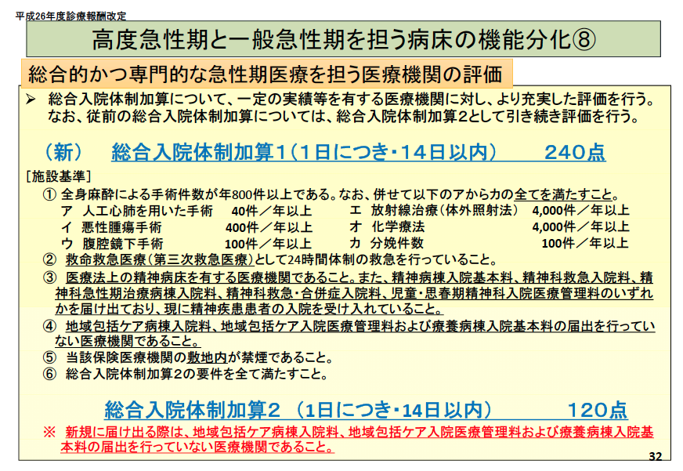
厚生労働省保険局医療課「平成２６年度診療報酬改定の概要」

Slide 147
DPC機能評価係数Ⅱ
機能評価係数Ⅱは、厚労省の目指す医療の方向性を基準に評価を行う
機能評価係数Ⅰと共に病院の力を測る指標となっている

Slide 148
機能評価係数Ⅱの内訳
１保険診療指数 | 質が遵守されたDPCデータの提出を含めた適切な保険診療実施・取組を評価 （不適切なDPCデータの割合が一定以上になると減算）
２効率性指数 | 平均在院日数の短縮を評価
３複雑性指数 | 重症患者への対応を評価
４カバー率指数 | 様々な疾患に対応できる総合的な対応を評価
５救急医療指数 | 救急医療（緊急入院）の対象となる患者に対して、入院後2日間までに投入した医療資源投入量を評価
６地域医療指数 | 地域医療（医療圏内の患者受入シェア、脳卒中・がん・急性心筋梗塞・周産期・へき地医療）への貢献度を評価
７後発医薬品指数 | 入院医療で使う後発医薬品の使用量を評価 （年間薬剤使用量のうち後発品使用量が最大60％を評価上限とする）

Slide 149
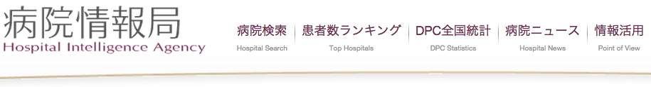
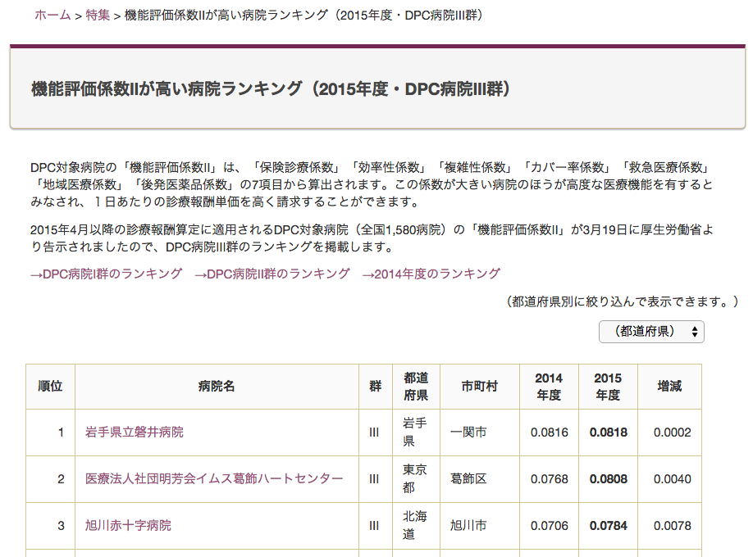
病院情報局HP

Slide 150
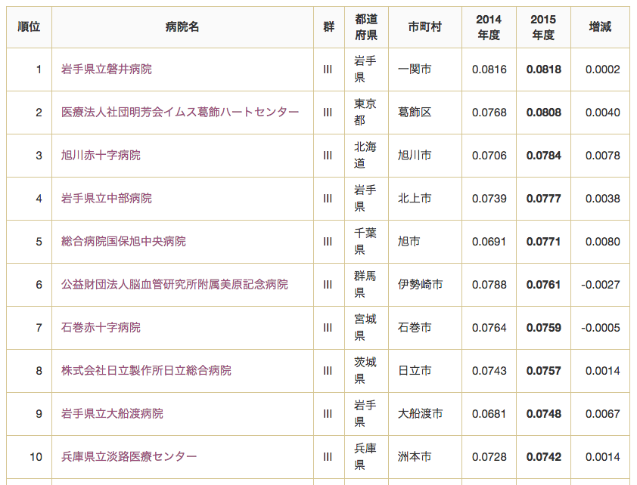
機能評価係数Ⅱが高い病院ランキング（2014年度・DPC病院Ⅲ群）
病院情報局HP

Slide 151
自治体病院の係数Ⅱ
は高い傾向
大学附属病院以外のⅡ群89病院のうち30病院が自治体病院
Ⅲ群1,406病院の中のトップ100病院のうちの43病院が自治体病院
住民の期待に応え、質の高い医療を提供していることが高い係数につながっていると考える

Slide 152
2015年Ⅲ群機能評価係数Ⅱランキング（100病院中43病院）
順位 | 病院名 | 都道府県 | 市町村 | 2015年度
1 | 岩手県立磐井病院 | 岩手県 | 一関市 | 0.0818
4 | 岩手県立中部病院 | 岩手県 | 北上市 | 0.0777
5 | 総合病院国保旭中央病院 | 千葉県 | 旭市 | 0.0771
9 | 岩手県立大船渡病院 | 岩手県 | 大船渡市 | 0.0748
10 | 兵庫県立淡路医療センター | 兵庫県 | 洲本市 | 0.0742
11 | 公立富岡総合病院 | 群馬県 | 富岡市 | 0.0734
17 | 千葉市千葉市立青葉病院 | 千葉県 | 千葉市中央区 | 0.0715
22 | 八戸市立市民病院 | 青森県 | 八戸市 | 0.0704
27 | 東京都立墨東病院 | 東京都 | 墨田区 | 0.0695
28 | 沖縄県立八重山病院 | 沖縄県 | 石垣市 | 0.0693
29 | 岩手県立二戸病院 | 岩手県 | 二戸市 | 0.0692
32 | 沖縄県立中部病院 | 沖縄県 | うるま市 | 0.0689
33 | 公立藤岡総合病院 | 群馬県 | 藤岡市 | 0.0688
34 | 大崎市民病院 | 宮城県 | 大崎市 | 0.0684
34 | 三豊総合病院 | 香川県 | 観音寺市 | 0.0684
36 | 県立延岡病院 | 宮崎県 | 延岡市 | 0.0681
39 | 島根県立中央病院 | 島根県 | 出雲市 | 0.068
41 | 国保直営総合病院君津中央病院 | 千葉県 | 木更津市 | 0.0678
46 | 山形県立新庄病院 | 山形県 | 新庄市 | 0.0672
46 | 伊勢崎市民病院 | 群馬県 | 伊勢崎市 | 0.0672
49 | 岩手県立宮古病院 | 岩手県 | 宮古市 | 0.0671
49 | 横須賀市立うわまち病院 | 神奈川県 | 横須賀市 | 0.0671

Slide 153
52 | 沖縄県立宮古病院 | 沖縄県 | 宮古島市 | 0.067
55 | いわき市立総合磐城共立病院 | 福島県 | いわき市 | 0.0668
57 | 佐賀県医療センター好生館 | 佐賀県 | 佐賀市 | 0.0665
62 | 磐田市立総合病院 | 静岡県 | 磐田市 | 0.066
63 | 藤沢市民病院 | 神奈川県 | 藤沢市 | 0.0658
63 | 伊那中央病院 | 長野県 | 伊那市 | 0.0658
63 | りんくう総合医療センター | 大阪府 | 泉佐野市 | 0.0658
66 | 掛川市・袋井市病院企業団立中東遠総合医療センター | 静岡県 | 掛川市 | 0.0657
67 | 岩手県立胆沢病院 | 岩手県 | 奥州市 | 0.0655
69 | 市立函館病院 | 北海道 | 函館市 | 0.0654
72 | 近江八幡市立総合医療センター | 滋賀県 | 近江八幡市 | 0.0652
75 | 日本海総合病院 | 山形県 | 酒田市 | 0.0646
78 | 桐生厚生総合病院 | 群馬県 | 桐生市 | 0.0645
78 | 大分県立病院 | 大分県 | 大分市 | 0.0645
83 | 岐阜県立多治見病院 | 岐阜県 | 多治見市 | 0.0643
84 | 名寄市立総合病院 | 北海道 | 名寄市 | 0.0642
85 | 岩手県立釜石病院 | 岩手県 | 釜石市 | 0.0641
85 | 黒部市民病院 | 富山県 | 黒部市 | 0.0641
89 | 長野市民病院 | 長野県 | 長野市 | 0.0639
89 | 公立豊岡病院組合立豊岡病院 | 兵庫県 | 豊岡市 | 0.0639
89 | 県民健康プラザ鹿屋医療センター | 鹿児島県 | 鹿屋市 | 0.0639

Slide 154
2015年度長野県Ⅲ群病院の調整係数Ⅱ内訳
 | 医療機関名 | 保険診療係数 | 効率性係数 | 複雑性係数 | カバー率係数 | 救急医療係数 | 地域医療係数 | 後発医薬品係数 | 機能評価係数Ⅱ合計
1 | 長野県厚生連 佐久総合病院 佐久医療センター | 0.00730 | 0.01045 | 0.01018 | 0.00867 | 0.00678 | 0.01237 | 0.01194 | 0.0677
2 | 伊那中央病院 | 0.00730 | 0.00788 | 0.00914 | 0.00777 | 0.01001 | 0.01652 | 0.00715 | 0.0658
3 | 長野市民病院 | 0.00730 | 0.01068 | 0.00869 | 0.00813 | 0.01280 | 0.00752 | 0.00881 | 0.0639
4 | 組合立諏訪中央病院 | 0.00730 | 0.01311 | 0.00685 | 0.00713 | 0.01526 | 0.00835 | 0.00452 | 0.0625
5 | 社会医療法人財団 慈泉会 相澤病院 | 0.00730 | 0.00942 | 0.00972 | 0.00835 | 0.00941 | 0.00861 | 0.00946 | 0.0623
6 | 長野県立木曽病院 | 0.00730 | 0.00871 | 0.00339 | 0.00594 | 0.00801 | 0.01836 | 0.01062 | 0.0623
7 | 国立病院機構 信州上田医療センター | 0.00730 | 0.00460 | 0.00575 | 0.00723 | 0.00994 | 0.01377 | 0.01274 | 0.0613
8 | 飯田市立病院 | 0.00730 | 0.01014 | 0.00680 | 0.00777 | 0.00987 | 0.01703 | 0.00105 | 0.0600
9 | 佐久市立国保浅間総合病院 | 0.00730 | 0.00687 | 0.00478 | 0.00671 | 0.01172 | 0.00929 | 0.01274 | 0.0594
10 | 長野県厚生連 北信総合病院 | 0.00730 | 0.00611 | 0.00518 | 0.00672 | 0.00959 | 0.01540 | 0.00815 | 0.0585
11 | 一之瀬脳神経外科病院 | 0.00730 | 0.01196 | 0.01500 | 0.00565 | 0.00288 | 0.00259 | 0.01274 | 0.0581
12 | 飯山赤十字病院 | 0.00730 | 0.00606 | 0.00583 | 0.00609 | 0.01010 | 0.00926 | 0.01274 | 0.0574
13 | 長野県厚生連 小諸厚生総合病院 | 0.00730 | 0.00562 | 0.00824 | 0.00636 | 0.01301 | 0.00557 | 0.01053 | 0.0566
14 | 長野県厚生連 安曇総合病院 | 0.00730 | 0.00180 | 0.00588 | 0.00623 | 0.00899 | 0.01110 | 0.01274 | 0.0541
15 | 安曇野赤十字病院 | 0.00730 | 0.00781 | 0.00657 | 0.00682 | 0.00923 | 0.00651 | 0.00967 | 0.0539
16 | 長野県厚生連 長野松代総合病院 | 0.00730 | 0.00518 | 0.00621 | 0.00736 | 0.01177 | 0.00539 | 0.01014 | 0.0534
17 | 市立大町総合病院 | 0.00730 | 0.00634 | 0.00263 | 0.00604 | 0.00826 | 0.01023 | 0.01235 | 0.0532
18 | 長野県立こども病院 | 0.00730 | 0.01543 | 0.00819 | 0.00646 | 0.00705 | 0.00543 | 0.00212 | 0.0520
19 | 長野県厚生連 佐久総合病院 | 0.00730 | 0.00431 | 0.00989 | 0.00596 | 0.01166 | 0.00531 | 0.00745 | 0.0519
20 | 健和会病院 | 0.00730 | 0.00700 | 0.00757 | 0.00595 | 0.00592 | 0.00488 | 0.01274 | 0.0514
21 | 長野県厚生連 佐久総合病院小海分院 | 0.00730 | 0.00318 | 0.01557 | 0.00546 | 0.01121 | 0.00264 | 0.00570 | 0.0511
22 | 長野県厚生連 篠ノ井総合病院 | 0.00730 | 0.00833 | 0.00678 | 0.00780 | 0.01072 | 0.00825 | 0.00169 | 0.0509
23 | 昭和伊南総合病院 | 0.00730 | 0.00912 | 0.00809 | 0.00617 | 0.00747 | 0.00546 | 0.00693 | 0.0505
24 | 長野医療生活協同組合長野中央病院 | 0.00730 | 0.00732 | 0.00408 | 0.00668 | 0.00722 | 0.00473 | 0.01274 | 0.0501
25 | 長野県厚生連 下伊那厚生病院 | 0.00730 | 0.00701 | 0.01116 | 0.00556 | 0.00305 | 0.00310 | 0.01274 | 0.0499
26 | 松本協立病院 | 0.00730 | 0.00554 | 0.00547 | 0.00636 | 0.00687 | 0.00373 | 0.01274 | 0.0480
27 | 国保 依田窪病院 | 0.00730 | 0.00244 | 0.01253 | 0.00579 | 0.00860 | 0.00328 | 0.00800 | 0.0479
28 | 長野県立須坂病院 | 0.00730 | 0.00586 | 0.00787 | 0.00650 | 0.00829 | 0.00392 | 0.00788 | 0.0476
29 | 市立岡谷病院 | 0.00730 | 0.00466 | 0.00452 | 0.00631 | 0.00867 | 0.00646 | 0.00905 | 0.0470
30 | 社会医療法人栗山会 飯田病院 | 0.00730 | 0.00423 | 0.01094 | 0.00603 | 0.00613 | 0.00547 | 0.00636 | 0.0465
31 | 松本市立病院 | 0.00730 | 0.00629 | 0.00506 | 0.00625 | 0.01172 | 0.00513 | 0.00252 | 0.0443
32 | 長野県厚生連 富士見高原病院 | 0.00730 | 0.00232 | 0.01256 | 0.00586 | 0.00744 | 0.00293 | 0.00145 | 0.0399
33 | 社会医療法人抱生会丸の内病院 | 0.00730 | 0.00444 | 0.00724 | 0.00601 | 0.00119 | 0.00275 | 0.00832 | 0.0373
34 | 輝山会記念病院 | 0.00730 | 0.00392 | 0.01237 | 0.00553 | 0.00255 | 0.00293 | 0.00147 | 0.0361
35 | 医療法人仁雄会 穂高病院 | 0.00730 | 0.00175 | 0.00442 | 0.00570 | 0.00113 | 0.00157 | 0.01274 | 0.0346
H27.4.27診療報酬調査専門組織 DPC 評価分科会資料より作成

Slide 155
機能評価係数Ⅱ分析により
医療提供力を上げる
機能評価係数Ⅱの分析により医療提供力を上げ、結果として収益の向上につなげていく
暫定係数が廃止されれば、さらに機能評価係数Ⅱの重要性が高まることが予想される

Slide 156
調整係数Ⅱを上げるには
医師数を増やし、病院が対応できる診療の質と量を増やす
これから到来する後期高齢者の急増に対応した医療を行う（質が高く、効率性が高い）

Slide 157
投資の重要性
医療機能を向上して収益を上げるには、人の雇用、人材育成や医療機器などに投資を行うことが必要
投資を行い病院の収益を上げるという視点も重要

Slide 158
首長や地方議会議員が
病院の医療の水準
把握するためのツール
としての調整係数Ⅱ

Slide 159
横並びで比較できる指標
首長や議員にとって、県内の他の自治体病院との比較はとても重要
これまで比較できる指標は一般会計繰入金、経常黒字・赤字、医業収支比率などがあった

Slide 160
医療提供の数値指標
DPC調整係数Ⅱは、完全なものではないが、自院の医療提供の成果を横並びで分かりやすく評価できる指標である

Slide 161
職員定数増や施設投資
の裏付けにもなる
職員定数が抑制されるのが自治体病院の最大の弱点
職員定数を増やし、医療提供力を強化してDPC調整係数Ⅱを上げるという考え方もある
隣のライバル市の病院の数値を上回るために職員を増やすという理由は首長や議員に利く

Slide 162
新ガイドラインのポイント⑧
事務職員に関して外部人材の活用、プロパー専門職員の採用、専門的なスキルをもった職員を計画的に育成する仕組みの構築等の必要が盛り込まれた

Slide 163
自治体病院の弱点
⇓
事務職員が病院経営に
関わることの問題

Slide 165
安倍議長（総理）発言
自治体病院の事務長が医療経営の専門家でないことが多いが、医療経営の専門家を充てた自治体病院は画期的に経営が改善しているところもあると聞く。
自治体病院は経営の仕方でかなり変わるのではないかと思う。

Slide 166
自治体病院事務職員の問題点
病院経営に求められている知識が不足している
病院経営に求められているマインド（意識）が不足している（病院に向かない、病院が嫌い）
病院の仕事が合っていても役所の人事ローテーションで数年で異動してしまう

Slide 167
事務職員の
横のネットワークがない
異動が頻繁なことに加えて、事務職員の横のネットワークがない
孤立しているから、能力を上げようとする意欲が湧かない

Slide 168
厚生労働省の
地域医療構想（ビジョン）
ガイドラインとは

Slide 169
社会保障・税一体改革が目指す
医療・介護サービス提供体制改革
○入院医療の機能分化・強化と連携
・急性期への医療資源集中投入
・亜急性期、慢性期医療の機能強化 等
○地域包括ケア体制の整備
・在宅医療の充実
・在宅介護の充実

Slide 170
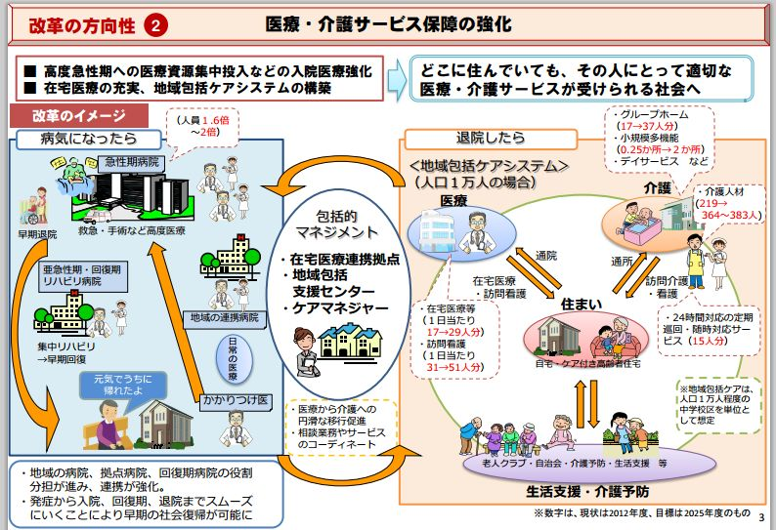
厚生労働省資料

Slide 171
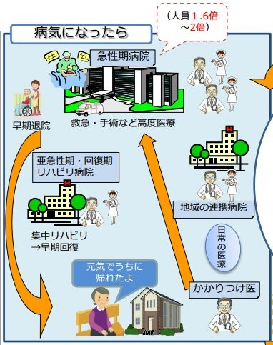
厚生労働省資料

Slide 172
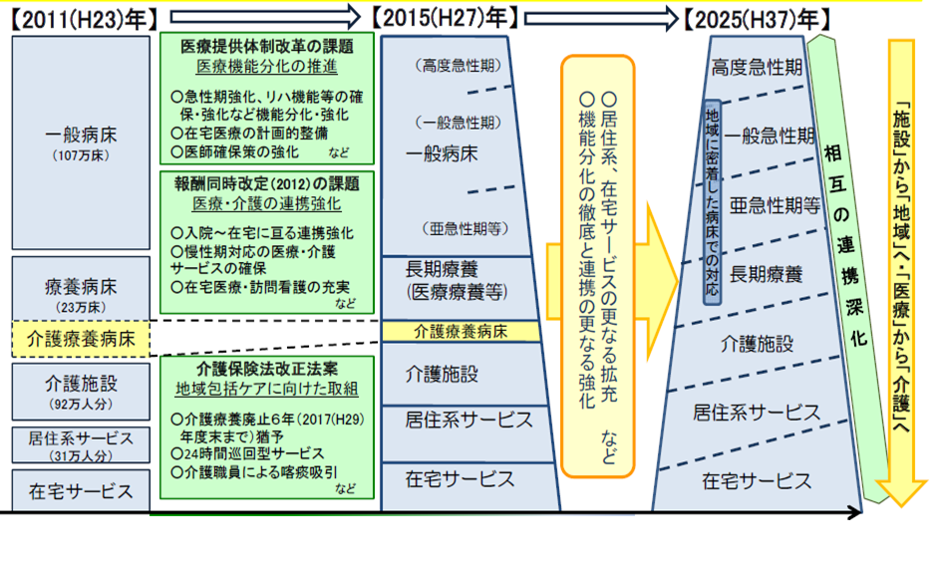
医療・介護機能再編のイメージ
医療・介護の基盤整備・再編のための集中的・計画的な投資
出典：2011年6月2日第10回社会保障改革に関する集中検討会議資料Ⅱ医療・介護等9頁

Slide 173
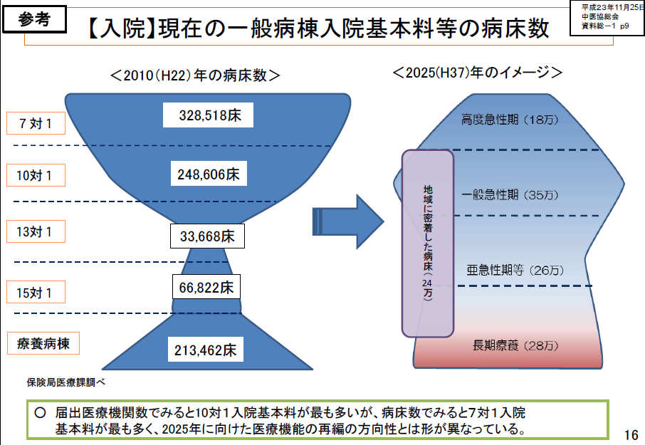
厚生労働省資料

Slide 174
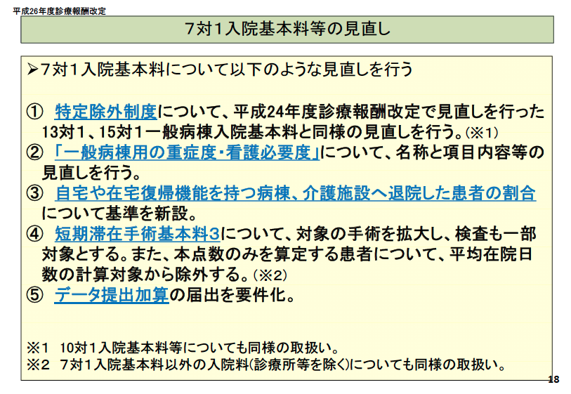
厚生労働省保険局医療課「平成２６年度診療報酬改定の概要」

Slide 175
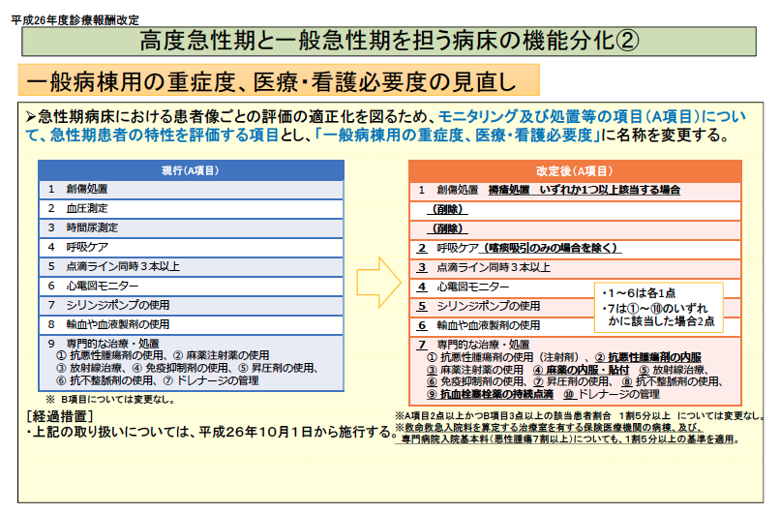
厚生労働省保険局医療課「平成２６年度診療報酬改定の概要」

Slide 176
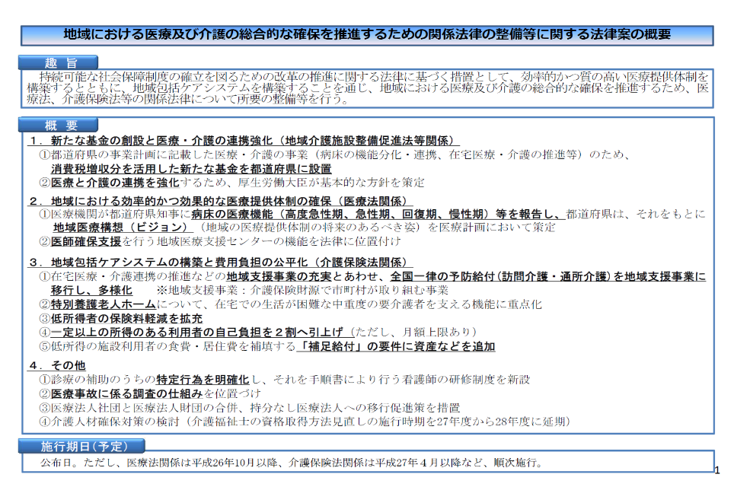
平成26年6月成立医療・介護総合推進法

Slide 177
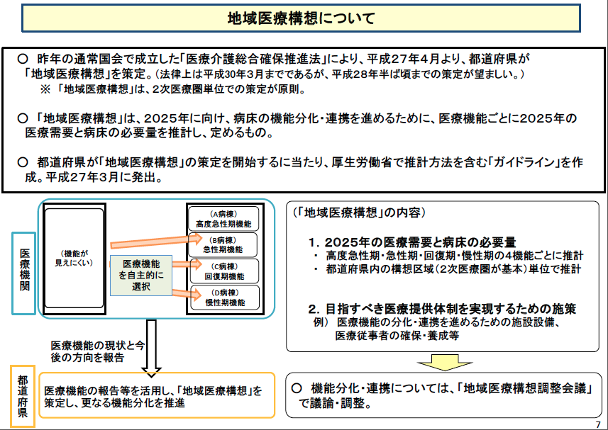
総務省準公営企業室「 公立病院改革の取組について（2015年10月）」

Slide 178
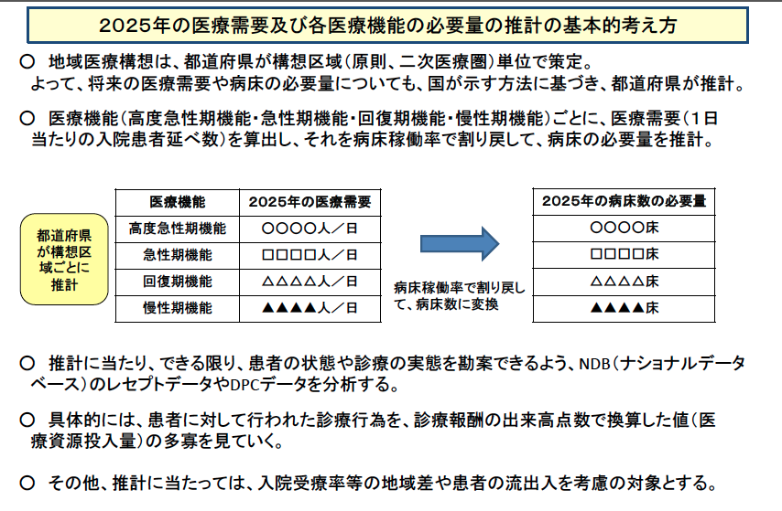
総務省準公営企業室「 公立病院改革の取組について（2015年10月）」

Slide 179
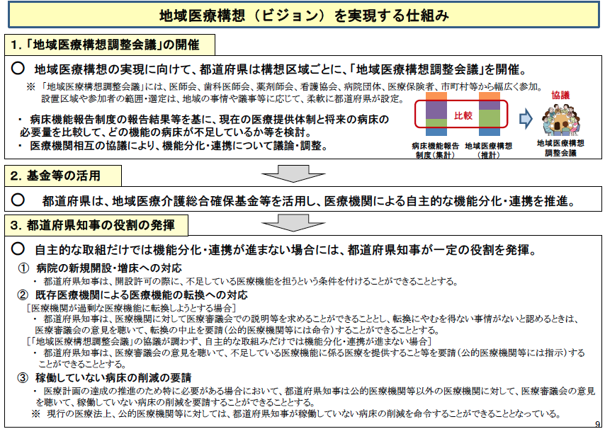
総務省準公営企業室「 公立病院改革の取組について（2015年10月）」

Slide 180
都道府県地域医療構想と
公立病院改革プランの関係
公立病院改革プランの策定の際に、地域医療構想の求める入院医療の機能分化（急性期医療からの撤退）、許可病床数の縮減を求められる可能性がある

Slide 181
これからの病床規模
・看護単位のあり方
地域医療構想の策定、入院医療の機能分化・強化と連携の流れの中で病床規模・看護単位はどのようにあるべきか

Slide 182
地方の看護師不足の
病院で７対1を死守すべきか
少ない看護師数で７対1、10対1看護を維持するよりも13対1の地域包括ケア病床を導入し、看護師を研修に派遣し、感染症管理加算１などの加算を取って収益を維持するという方法もあるのでは

Slide 183
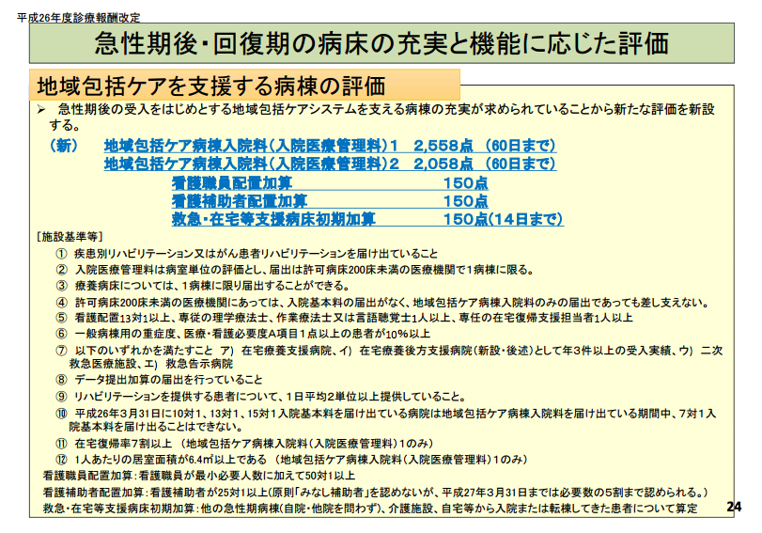

Slide 184
問題を先送りしない
問題を先送りしてジリ貧になれば病院は生き残れない
時代の流れを読んで一歩先を歩む必要がある

Slide 185
自治体病院の
経営形態に
ついて考える

Slide 186
病院機能の再編

Slide 187
病院機能の再編
医療の高度・専門化に対応し、医師が集まる医療機関にするには、病院機能の再編を行い、医師を中核的な病院に集める必要がある
医師が中核病院に集まることで、1人あたりの負担も軽減される
専門医資格が取れる医療機関にすることが可能となる

Slide 188
国の財政的支援
これまでは、「地域医療再生基金」による支援と病院建築への地方交付税措置があった
今回は、公立病院の再編・ネットワーク化に係る施設等の整備に、病院事業債（特別分）による元利償還金の40％の交付税措置と、都道府県地域医療ビジョン推進に係る「地域医療介護総合確保基金」の支援が創設

Slide 189
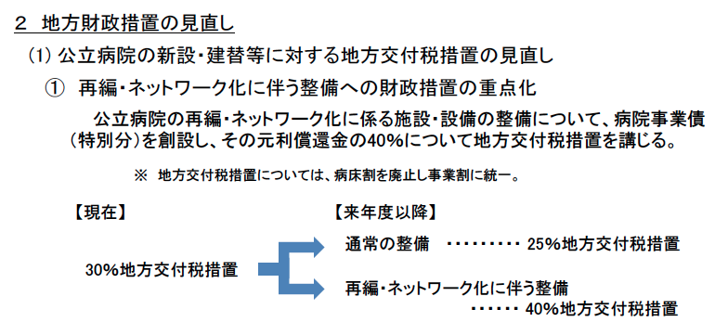
総務省自治財政局「平成27年度地方財政対策の概要」１1頁

Slide 190
病院統合再編の例

Slide 191
伊万里有田共立病院
佐賀県伊万里市が経営する旧伊万里市立病院（64床）と有田町の経営する旧有田共立病院（165床）を統合し、両自治体の境に新たに206床の新病院を建築
２つの病院が共に老朽化していたため、やむを得ない選択として統合を決断

Slide 192
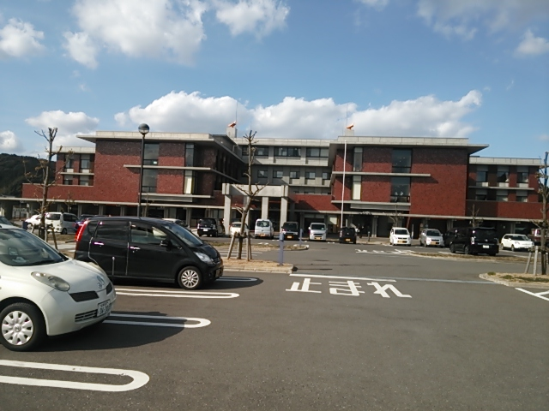

Slide 193
スタート時医師が減少するものの
次第に増加
統合の際旧有田共立病院11名、旧伊万里市立病院5名の医師が在籍
旧伊万里市立病院に医師を派遣している大学医局が3名を引き揚げ2名の派遣を行い、統合前から1名減の15名でスタート
旧伊万里市立病院の院長・副院長は新病院に残った
2015年3月現在の常勤医師は22名で、統合時に比べて7名増加

Slide 194
順調な滑り出し
入院単価は4万1千円、外来単価は9500円
病床利用率約85％、平均在院日数15.6日
救急車受け入れ台数年間約800台（1日２〜3台）
3条繰入金4億円（退職組合分を除けば3.4億円）
4条繰入金8,400万円で、資金は回っている状況

Slide 195
病院の再編統合のポイント
病院の統合再編のポイントは、いかに現在働いている医師が残り勤務してもらえるか
無理に統合再編する場合、医師が大量退職する危険性がある
１＋１＝２ではなく、0.8になる可能性もある

Slide 196
経営形態の変更

Slide 197
地方独立行政法人化

Slide 198
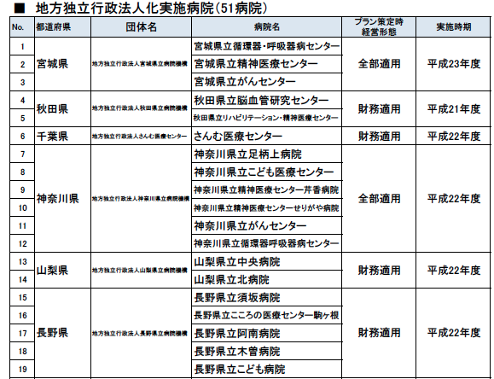
地方独立行政法人化された病院①
総務省「公立病院改革プランの実施状況等」平成25年3月末

Slide 199
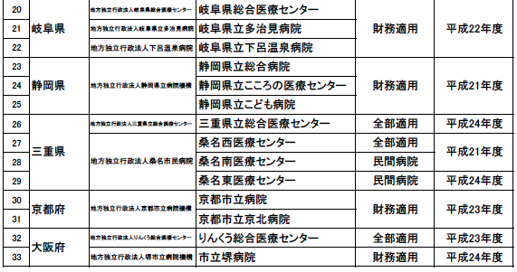
地方独立行政法人化された病院②
総務省「公立病院改革プランの実施状況等」平成25年3月末

Slide 200
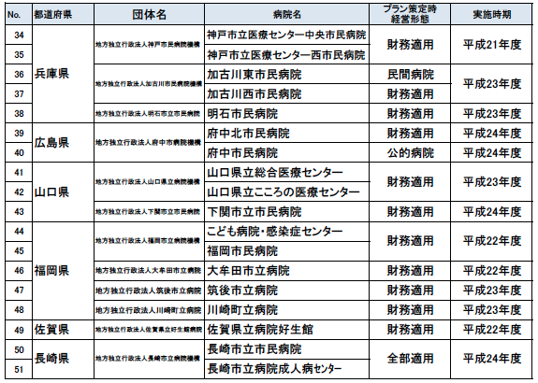
地方独立行政法人化された病院③
総務省「公立病院改革プランの実施状況等」平成25年3月末

Slide 201
職員雇用の弾力化
自治体病院が地方独立行政法人を目指す大きな要因としては、職員雇用の弾力化を目指すため

Slide 202
職員定数の制約
自治体病院の経営を悪化させる大きな原因が職員定数の制約
現在の医療は、人を雇用することで加算を取り、収益を向上させる
職員定数で人の採用を制約することは病院経営にとってはマイナスでしかない

Slide 203
公立D病院と民間急性期E病院との職員数比較
 |  | 2008年４月１日現在
 | 公立D病院 | 民間E病院
病床数 | 430 | 471
職員数 | 625 | 1434
常勤医師 | 81 | 133
研修医 | 19 | -
歯科医師 | 0 | 4
看護師 | 315 | 519
助産師 | 15 | 27
准看護師 | 17 | 41
薬剤師 | 18 | 19
理学療法士 | 4 | 59
作業療法士 | 0 | 34
言語聴覚士 | 0 | 15
診療放射線技師 | 18 | 29
臨床検査技師 | 29 | 51
臨床工学技士 | 2 | 23
視能訓練士 | 2 | 1
保健師 | 0 | 10
社会福祉士 | 0 | 5
介護福祉士 | 0 | 20
管理栄養士 | 4 | 7
歯科衛生士 | 0 | 4
医療心理士 | 0 | 4
報告者作成

Slide 204
厚生労働省保険局医療課「平成24年度診療報酬改定の概要」

Slide 205
職員が研修していないと
加算が取れない
職員が研修していないと加算が取れない、病院管理の進歩に遅れていく
職員が研修できる余裕を持たなければならない

Slide 206
人事の縛りの厳しい
自治体では選択肢の一つ
都道府県・政令指定都市など人事の縛りの厳しい大規模自治体では病院の裁量を広げるため地方独法とするのも選択の一つ

Slide 207
地公法全部・一部適用
ただし、職員採用に関しての裁量があれば、地方公営企業法全部適用・一部適用でも構わないと考える

Slide 208
公務員型地方独法
総務省は「簡素で効率的な政府を実現するための行政改革の推進に関する法律」の第５５条５項などを根拠に「非公務員型」の地方独立行政法人を原則としている

Slide 209
行政組織事務は自治事務
地方分権一括法施行以降、地方独立行政法人法を含めた自治体行政組織に関する法令解釈権は、総務省だけではく、その自治体にもある
公務員型の地方独法を認める解釈自体は否定されるものではない

Slide 210
公務員型独法の例外あり
平成24年度に設立された地方独立行政法人三重県立総合医療センターは「公務員型」の地方独立行政法人として発足
非公務員型地方独法しか設立できないのではない

Slide 211
指定管理者の導入

Slide 212
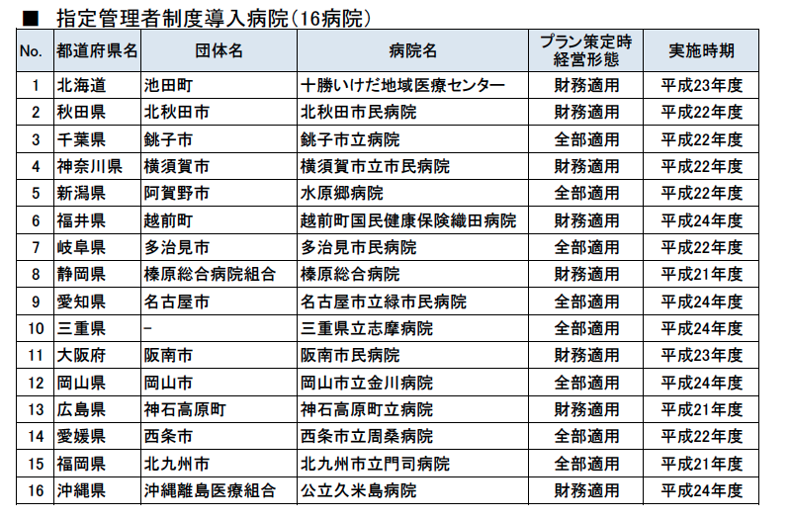
平成24年度末の指定管理者制度導入の病院の総数は71
総務省「公立病院改革プランの実施状況等」平成25年3月末

Slide 213
病院マネジメントの限界
医師数20〜30人程度までの中小規模の病院で
医師招へいを含めて病院マネジメントが限界である場合
地域の医療を残すために指定管理者制度の導入を図ることもやむを得ない場合もある
質の悪い医療法人の参入は排除すべき

Slide 214
指定管理・廃止・譲渡
の場合の問題点
職員を全員分限解雇しない限り、自治体に残りたいという職員を雇用し続けなければいけなくなる問題がある

Slide 215
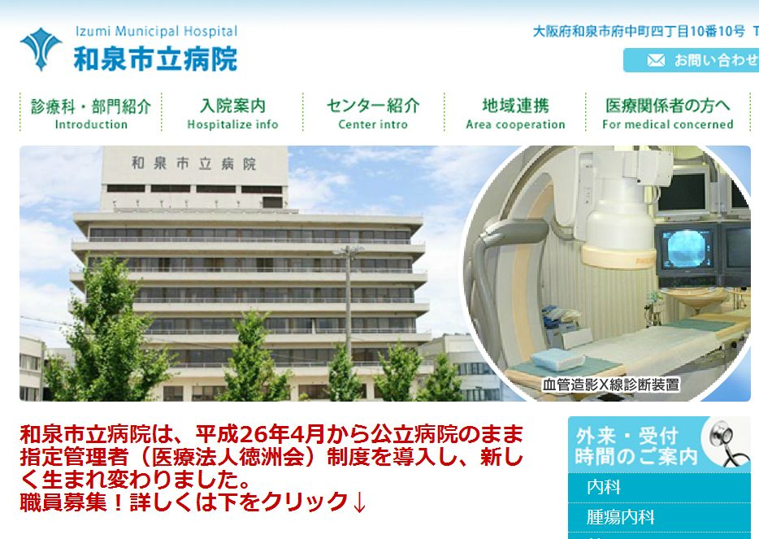

Slide 216
和泉市立病院
2014年4月から医療法人徳洲会が指定管理者となる
看護師らの半数以上が、市事務職員への職種変更や退職を希望していると報道された（読売新聞2014年2月26日）
常勤の看護師と准看護師計197人のうち徳洲会へ移籍して病院に残るのは89人
74人が職種変更により市役所に残ることを希望、34人が退職を希望

Slide 217
医療技術職員でも57人のうち病院に残るのが17人、職種変更希望者が30人、退職希望者が10人
和泉市は、職員の引き留めのため徳洲会を通じ、１人あたり50万～300万円を貸し付け３年間勤務で返還が免除される「就業支度金制度」をつくり、予算として3億5,800万円を計上
結果として、人手不足の医療人材の無駄遣いを生んでいる

Slide 218
自治体病院の存在意義
それでは、自治体病院は非効率で、存在の価値がないのであろうか

Slide 219
自治体病院の占める割合
 | 全国 | うち自治体 | 割合 | 調査時点
救命救急センター | 265 | 95 | 36% | 2013.12.1
小児救急医療拠点病院 | 30 | 14 | 47% | 2012年度
基幹災害医療センター | 59 | 31 | 53% | 2013.4.1
地域災害医療センター | 607 | 252 | 42% | 2013.4.1
第1種感染症指定医療機関 | 41 | 24 | 59% | 2013.4.1
第2種感染症指定医療機関 | 534 | 266 | 50% | 2013.4.1
都道府県がん診療連携拠点病院 | 51 | 20 | 39% | 2013.8.1
地域がん診療連携拠点病院 | 346 | 131 | 38% | 2013.8.1
小児がん拠点病院 | 15 | 6 | 40% | 2013.2.8
総合周産期母子医療センター | 96 | 34 | 35% | 2013.4.1
地域周産期母子医療センター | 292 | 114 | 39% | 2013.4.1
へき地医療拠点病院 | 186 | 109 | 63% | 2013.1.1
自治体病院開設者協議会調べ

Slide 220
自治体病院・診療所の存在意義
なし
・お役所体質のマネジメント（素人の事務、硬直的な業務運営）
・医師の感情に配慮しない運営で大量退職を招く
・公務員の身分に安住してしまう
・公務員の身分が既得権になる
・７７１１億円の他会計繰入金
・一時借入金に頼る経営
・非効率な経営（給与費、診療材料費、委託費、減価償却費の高さ）
目に見えない（数値化難しい）
目に見える（数値化可能）
・行政の医療・福祉・健康づくり政策との連動のしやすさ
・民間法人の独占排除
・自治体病院に勤務するモチベーション（公立病院だから勤務する）
・バッファー（緩衝器）としての役割
・不採算分野（へき地、小児、産科、救急）を担う
・災害拠点の病院となる
・高度医療を担う
あり
伊関作成

Slide 221
図１自治体病院・診療所が行うべき医療
民間医療機関と代替しやすい
地域、医療環境の状況により拡大・縮小する
地方で医師を養成
（総合診療医養成）
高齢者医療（療養・リハビリ）
自治体病院・診療所の参入を正当化しにくく、
自己抑制をしている分野
（医療機関としての総合性、一定の収益の確保から行うことはあり）
救急医療
バッファー（緩衝器）としての医療
小児医療
利益が上げにくい
分娩（産科）
利益が上げやすい
結核医療
重症の障害者等の療養医療
質の高い精神科医療（短い平均在院日数）
保健行政活動
民間法人の独占排除
医療観察法に基づく触法患者（精神）
離島・へき地
民間医療機関と代替難しい
筆者作成
医療機関の多い都市部では、より利益が上げやすく、民間医療機関と代替しやすくなる
地方部では、逆に利益が上げにくく、民間医療機関と代替が難しくなる

Slide 222
医療費地域差指数
と自治体病院
自治体病院の病床数の割合の高い都道府県の医療費の地域差指数は低い傾向がある
民間病院の病床数の割合の高い都道府県は地域差指数は高い傾向がある

Slide 223
自治体病院病床割合・地域差指数相関図
相関係数-0.450
地域差指数
病床割合
平成２５年医療施設（動態）調査・平成２５年度医療費の地域差分析データより作成

Slide 224
医療法人病床割合・地域差指数相関図
相関係数0.589
地域差指数
平成２５年医療施設（動態）調査・平成２５年度医療費の地域差分析データより作成

Slide 225
制度のすき間を埋める重要性
地域の人々のつながりが希薄化し、個人・家庭が孤立している
制度のすき間からこぼれ落ちる人が増えている
国の進める診療報酬や介護報酬の抑制政策は、制度のすき間からこぼれ落ちる人を増大させている

Slide 226
バッファー（緩衝器）の医療
バッファー（緩衝器）としての医療
診療報酬制度の貧困による採算性の合わない患者の受け入れ
新型インフルエンザや災害など突発的な事件
介護者のいない高齢者
（福祉の貧困による社会的入院の存在）
外国籍住民や
お金のない住民の医療
伊関作成

Slide 227
バッファー（緩衝器）の医療
バッファーの役割は、自治体病院だけでなく、済生会や赤十字などの公的病院や弱者を守ることを理念として明確に示している民間病院の一部でも積極的に担われている
自治体病院は、数も多く、その公的な意義から、バッファーとしての役割を多く担っている
バッファーがないと、行き先がなくなる人がでてくる

Slide 228
モラルハザードの危険
バッファーに頼りすぎると、利用者のモラルハザード（倫理の欠如）が生まれやすく、医師・看護師の疲弊による退職や病院財政の破綻など、病院の存在そのものを揺るがすことになる
自治体病院は、特にモラルハザードが起きやすい
自治体病院の利用者である住民はそのことを理解して、適切な医療の利用につとめることが必要

Slide 229
国・地方自治体の責務
バッファーの必要性が増大する原因に、国・地方自治体の医療・福祉政策の無策がある
国民の生命を守る行政の責務として、政策のすき間となる人たちを極力なくし、医療現場への負荷を軽減させることが必要である

Slide 230
民間病院の独占排除
講演者は、県立の精神病院に勤務した経験があるが、日本の精神科医療は、予算の制約から「民間病院」主導で展開されてきた
その結果、起きたのが宇都宮事件に代表される人権侵害事件であった
民間病院の医療が優れているとは言い切れない

Slide 231
複数の経営主体が
医療提供するメリット
複数の経営主体が「切磋琢磨」することで、わが国の質が高く、相対的に安いコストの医療が実現してきたのではないか

Slide 232
国民皆保険制度
1922年（大正11年）健康保険法公布
1938年（昭和13年）国民健康保険法公布
1958年（昭和33年）新国民健康保険法制定
1961年（昭和36年）全市町村が給付率5割の国民健康保険を実施

Slide 233
健康保険制度
国民（被保険者）が、保険にお金を出し合い、医療の必要な状態になったとき、安い費用で医療を受けられるようにする
健康保険制度がなければ、国民は安心して医療にかかることができない

Slide 234
国民皆保険の意義
全ての国民が、適切な医療を適正な負担で受けることができる
全ての国民が必要な医療を受けることができる医療機関と医療スタッフがいる
保険制度が財政破綻をせずに安定的に運営される

Slide 235
国民皆保険制度の危機
に対して自治体病院の
役割は大きい
社会のセーフティネットとなる
全ての住民に低コストで質の高い医療を提供する
適切な医療を行い、国民健康保険制度を守る
予防医療を推進し、地域の医療費全体を下げる

Slide 236
正念場の病院経営
国の医療システム改革が進む中で、自治体病院も生き残りのための取組が求められる時代となっている
新しい公立病院改革ガイドラインは、病院生き残りのための契機とすべきである

Slide 237
生き残り戦略としての
病院改革プラン
新しい病院改革プランは、単なる経営改善ではなく、病院生き残りのための戦略となるプランとすべきである

